Slide 1
第一章遗传学导论
1
1·遗传学的定义
2·遗传学的主要发展阶段
3·遗传学的应用
4·与遗传学有关的生命伦理问题
第十五章遗传与进化

Slide 2
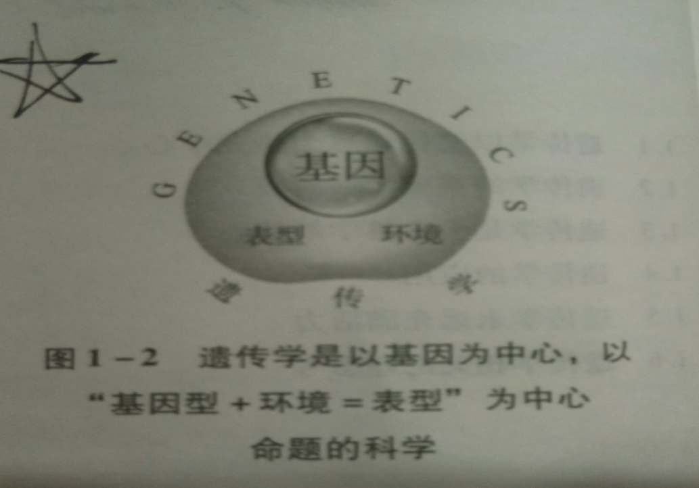
2
返回
现代遗传学的定义:为研究遗传信息的组织与结构、功能与变异、传递与表达规律的一门自然学科。还研究多细胞生物分裂过程中从细胞到细胞的遗传信息传递
基因
DNA分子上的具有特定功能的核苷酸序列
遗传的单位

Slide 3
3
返回
1900年后的半个世纪，经典遗传学阶段
遗传学的主要发展阶段
1953年后的分子遗传学阶段
1990年人类基因组计划展开以来，基因组遗传学阶段

Slide 4
4
返回
遗传学的应用
杂交育种
许多重大人类疾病的的治疗
DNA指纹被用于在法学和身份识别
对于环境保护和工业有重要的作用
研究对防治核武器、化学武器、及生物武器对人类的损伤必不可少

Slide 5
5
返回
广泛的遗传操作使自然进化的赋予生命的秩序与尊严面临挑战
人类遗传学研究长期面临人权及种族歧视问题
医学遗传学及其技术对人类健康、繁育和人类群体进化的影响
与转基因技术相关的生物安全及其生命伦理问题
遗传信息开发与应用的掌控问题
遗传学研究成果的公平与公正的应用问题
公众对遗传研究与应用的知情同意权是否得到基本尊重
与遗传学相关的生命伦理问题

Slide 6
第十五章 遗传与进化
返回
遗传与进化
物种形成机制
地理隔离
生殖隔离
进化理论
拉马克获得性遗传学说
分子系统学与分子系统树
达尔文自然选择学说
分子进化
系谱融合
物种形成基因
分子进化的中性理论
多基因家族进化
内含子的起源
序列进化
分子定向进化

Slide 7
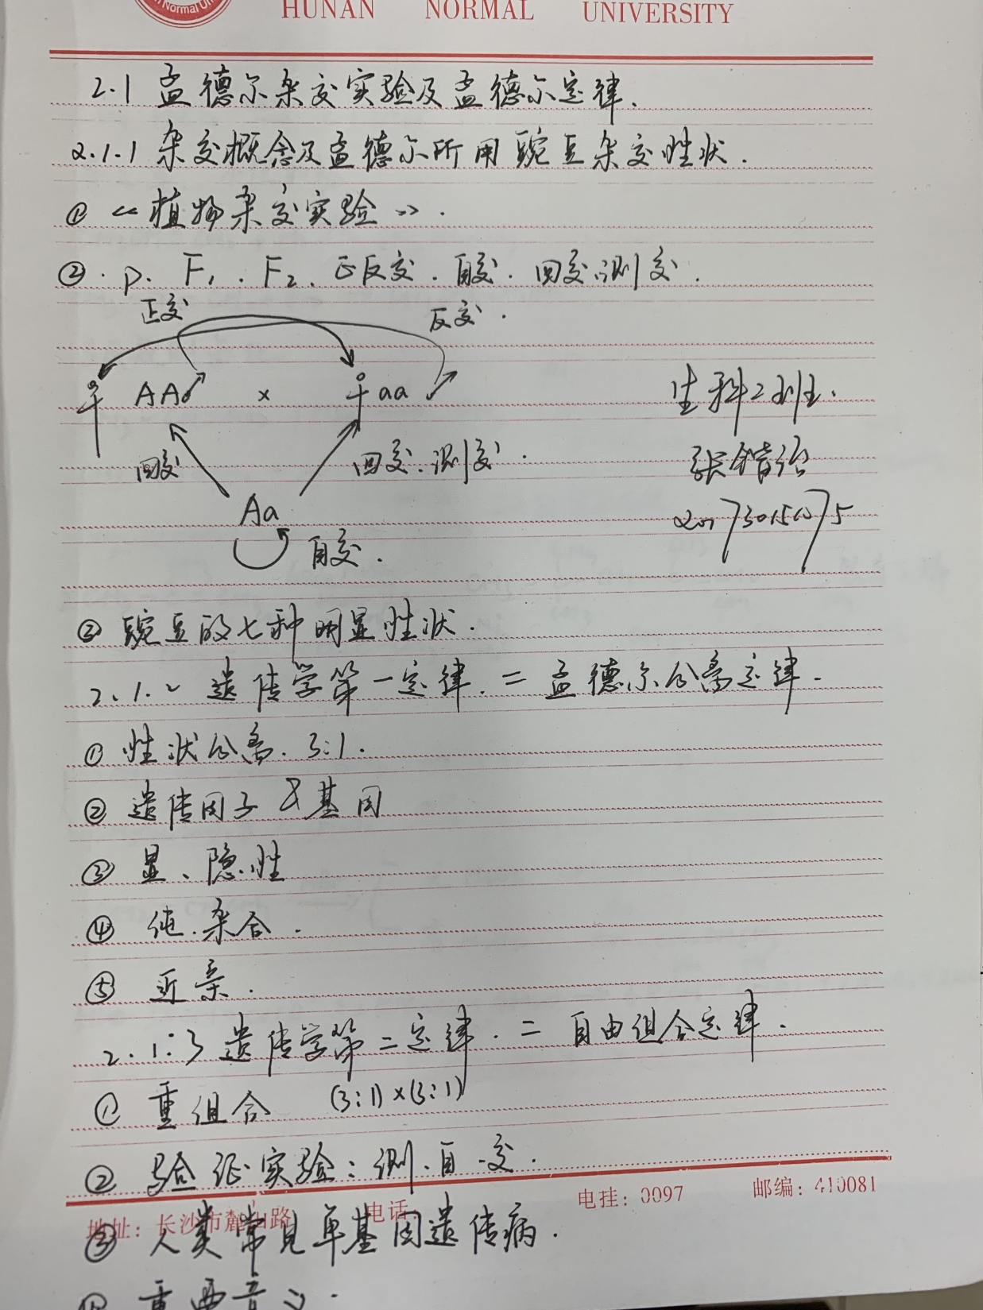

Slide 8

概率的计算
概率是指在反复试验中各种结果发生的经常程度的多少，是长期观察某一事件的结果。
某事件发生的概率（P）就是该事件在群体中出现的次数（a）与群体中的个数或测试次数（n）之比，即P=a/n，0≤P≤1。
P值越大，表明该事件发生的可能性越大。
1.加法法则
两个或两个以上互斥事件的和事件发生的概率是各个事件各自发生概率之和。
例：掷骰子得到2或6向上的概率为
P（2或6）=1/6+1/6=1/3

Slide 9
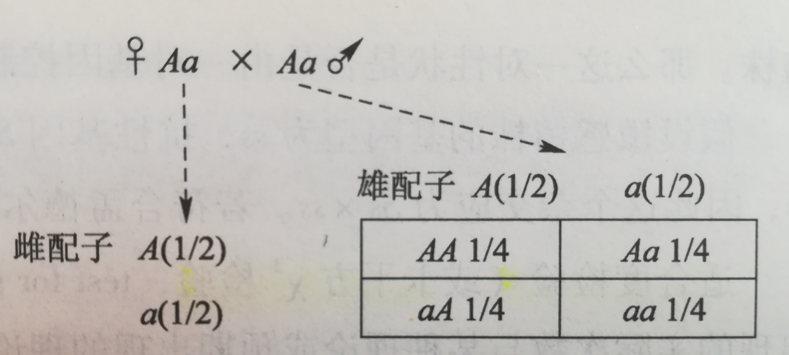
遗传比率的计算
1.棋盘法
例:计算Aa 自交后代的基因型和表型的比率

Slide 10
适合度检验
适合度检验（或卡平方χ2检验）是一种统计学检验方法，它是指测验或观察中出现的实际次数与某种理论或预期出现的理论次数是否相符合。
χ2 = ∑[(实得数-预期数) 2 /预期数]
查χ2数值表，表中P指有同样偏差或更大偏差的积加概率；n表示自由度，指在各项预期值决定后，实得数中能自由变动的项目，一般等于子代分类数减1。
实际与理论偏离越大，P值越小
P<0.05时，实际与理论预期不符，拒绝理论
P>0.05时，实际与理论预期相符，接受理论

Slide 11
思维导图
数据的处理
概率的计算
遗传比率的计算
检验
适合度检验
（卡平方χ2检验）
计算
加法法则
乘法法则
棋盘法
分枝法
互斥事件
独立事件
χ2 = ∑[(实得数-预期数) 2 /预期数]

Slide 12
2.乘法法则
两个或两个以上独立事件同时发生的概率等于各个事件发生概率的乘积。
例：两个带苯丙酮尿症隐性基因的杂合子（Aa）个体婚配，如果他们有3个小孩，则3个孩子均患病的概率是多少？
一个孩子患病（aa）的概率为1/2x1/2=1/4
则3个孩子均患病的概率为1/4x1/4x1/4=1/64

Slide 13
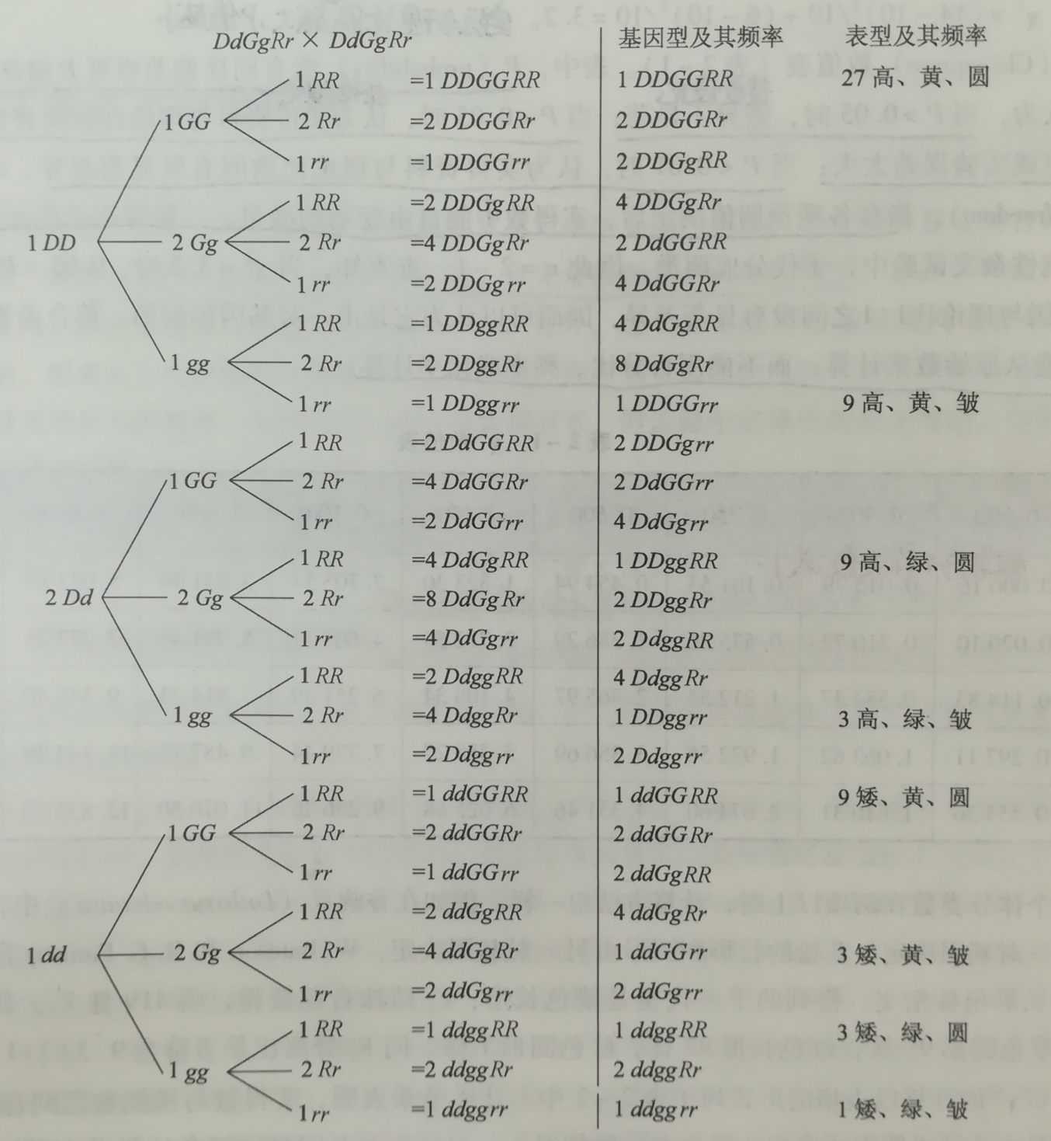
2.分枝法：
基因型为DdGgRr（高茎、绿色豆荚、圆形种子）的豌豆自交

Slide 14
χ2数值表
 | 0.990 | 0.900 | 0.750 | 0.500 | 0.250 | 0.100 | 0.050 | 0.025 | 0.010
1 | 0.00016 | 0.01579 | 0.10153 | 0.45494 | 1.32330 | 2.70554 | 3.84146 | 5.02389 | 6.63490
2 | 0.02010 | 0.21072 | 0.57536 | 1.38629 | 2.77259 | 4.60517 | 5.99146 | 7.37776 | 9.21034
3 | 0.11483 | 0.58437 | 1.21253 | 2.36597 | 4.10834 | 6.25139 | 7.81473 | 9.34840 | 11.34487
4 | 0.28711 | 1.06362 | 1.92256 | 3.35669 | 5.38527 | 7.77944 | 9.48773 | 11.14329 | 13.27670
5 | 0.55430 | 1.61031 | 2.67460 | 4.35146 | 6.62568 | 9.23636 | 11.07050 | 12.83250 | 15.08627
P
n

Slide 15
遗传基本定律在遗传学发展中的作用
摩尔根的连锁和交换定律与孟德尔的分离定律和自由组合定律并称为遗传学的三大基本定律，它们是现代遗传学和现代生命科学发展的基础。
第一，遗传学的三大定律为基因和基因组的深入研究奠定了坚实的科学基础；
第二，遗传学的三大定律阐明了生物遗性状多样性的基础；
第三，通过经典遗传分析（也叫孟德尔遗传分析）人们发现了大量的遗传疾病基因、重要农业性状基因和性状控制技术（如转基因），为人类健康和工农业发展做出了重要贡献；
第四，遗传学三大定律的发现为原创性科学研究提供了成功的典范。

Slide 16
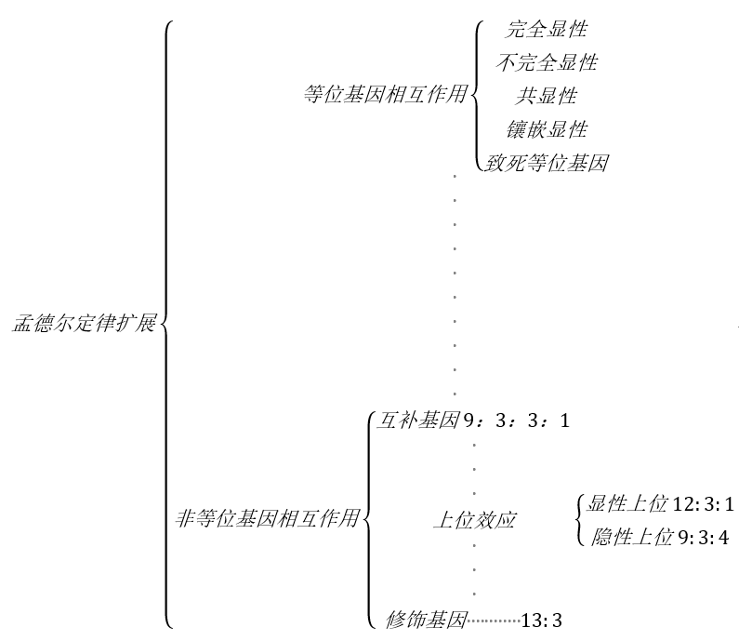

Slide 17
遗传学染色体学说
细胞分裂中的染色体行为
染色质和染色体
染色体周史
遗传染色体学说的证明

Slide 18
染色体与染色质
染色质
线性双螺旋DNA
蛋白质
组蛋白
非组蛋白
染色体
同源染色体
染色体复制之后，含有纵向排列的两条同源染色单体，有着丝粒连接在一起
染色单体
由一条DNA蛋白质纤丝重复折叠而成
端粒
功能
每条染色体或染色单体末端都有一特殊端粒，是由简单的高度重复DNA组成
为端粒酶提供底物，保证染色体的完全复制
保护染色体不被核酸酶降解
防止染色体互相融合
高度螺旋化
解螺旋

Slide 19
细胞分裂
有丝分裂
时期
特点
减数分裂
染色体变迁
分裂期
分裂间期
合成前期（G1期）
合成后期（G2期）
合成期（S期）：染色体开始复制
前期：核膜核仁消失，出现纺锤体
后期：染色体一分为二，分向两级
中期：染色体向赤道板移动
末期：胞质分割，染色体结构消失，核和细胞重建
细胞分裂一次，染色体复制一次，两个子细胞中遗传物质保持不变
重要意义
①前期Ⅰ→中期Ⅰ：同源染色体联会，染色体数为2n
②后期Ⅰ→中期Ⅱ：同源染色体分开，进入子细胞，染色体数目变为n
③后期Ⅱ→末期Ⅱ，着丝粒一分为二 ，染色单体分开，进入子细胞。
复制一次分裂两次，子细胞数减半，保证通过有性生殖配子结合后染色体数目不变
同源染色体分离，为非同源染色体的随机重组提供条件
由于交叉互换，遗传物质重新组合，增加了遗传的变异性

Slide 20
萌发
萌发
单倍体子囊孢子a型
子囊孢子（4A:4a）
单倍体子囊孢子A型
营养菌丝体a型
营养菌丝体A型
细胞融合
合子（2n）
子囊开始形成
减数分裂
有丝分裂

Slide 21
白眼雄果蝇X红眼雌果蝇
在F1中无论雌雄都是红眼，F2中，红眼：白眼=3:1，但是白眼都是雄果蝇
进行两组杂交
①白眼雄果蝇和红眼雌果蝇杂交②白眼雌果蝇和红眼雄果蝇杂交。
结论：控制果蝇眼色的基因位于X染色体上
意义
第一次将一个特定基因定位在一个特定染色体上，使染色体学说获得实验证据
Bridge的细胞学方法证明
他在重复白眼雌蝇与红眼雄蝇的交配时，发现了约1/2000的初级例外子代，即女偏母、子偏父的“性状直传”；再将初级例外中白眼雌蝇与正常红眼雄蝇交配，发现了更高频率(4%)的次级例外。便假设初级例外的白眼雌蝇具有XXY的异常性染色体(即母本减数Ⅰ过程中X染色体不分离，共同进入受精卵所致)，它形成的4种配子与正常父本的2种配子结合，即形成8种眼色、性别、育性、生活力不同的后代，其中4%为直传性状的次级例外，之后还逐一镜检了这些果蝇的性染色体，结果完全证实了他的假说，同时还提出了性别平衡理论。这项研究直观地、令人信服地证实了染色体就是基因的载体。

Slide 22
遗传学第三定律
连锁遗传现象的发现
完全连锁
交换和重组值
（不完全连锁）
交换
不完全连锁
重组值
1906年W.Bateson和R.C.Punnett
香豌豆实验
连锁类型
(摩尔根）
第一次发现连锁遗传现象
并未做出正确的解释
交换率为0时
位于同一染色体
杂合F1形成配子时同源染色体等位基因发生了交换
交换值
重组值的计算公式
重组的概念
重组值=【重组合/(亲本组合+重组合）】x 100%
同源染色体不同等位基因重新组合的结果
可用来表示基因间距离的长短
图距
产生
概念
摩尔根提出设想：重组值的大小反映基因座在染色体上距离的远近
两个基因在染色体图上距离的单位数量
两个或两个以上的非等位基因
不总是作为一个整体传到子代
同一条染色体上的基因
100%联系在一起
不发生交换
连锁遗传的概念
亲本所具有的两个性状
F2中常常联系在一起而遗传

Slide 23
简单性别决定系统
酵母的性别决定
蜜蜂的性别决定
交配型位点
α基因座
n=16
a基因座
工蜂
2n=32
蜂皇

Slide 24
性染色体性别决定系统
昆虫（以果蝇为例）
Y染色体对性别决定不起作用，X染色体上有雌性化作用的sxl基因
性别由X染色体的数目和常染色体的套数比例决定
植物的性别
孢子体世代（无性）
XY型
（雄性异配）
ZW型
（雌性异配）
哺乳动物
Y染色体存在则为男性，Y染色体具TDF（编码睾丸决定因子）
性别由参与受精的精细胞中是否带有Y染色体决定
子代性别由卵细胞决定，具体的调控机制尚不清楚
W染色体上可能携带有和雌性发育有关的基因或带有抑制雄性发育的基因
细胞自主性性别决定系统
性别与常染色体与Z的比列有关，与W染色体无关；常染色体上可能有与性别相关的基因
配子体世代（有性别区分）
大部分无性染色体
少部分具染色体
性别由X染色体和Y染色体的比列决定（注意女娄菜与酸模的区别）
性别由基因控制
葫芦科喷瓜
玉米
3个复等位基因
两对非等位基因

Slide 25
性别决定与性相关遗传
环境对性别决定的影响
性反转
对动物性别的影响因素
性激素处理
pH
温度
盐度
群体密度
对植物性别的影响因素
植物生长剂
温度
光周期
水分
营养
剂量补偿效应
Lyon假说
X染色体受发育调控随机失活，在形成生殖细胞时又重新激活

Slide 26
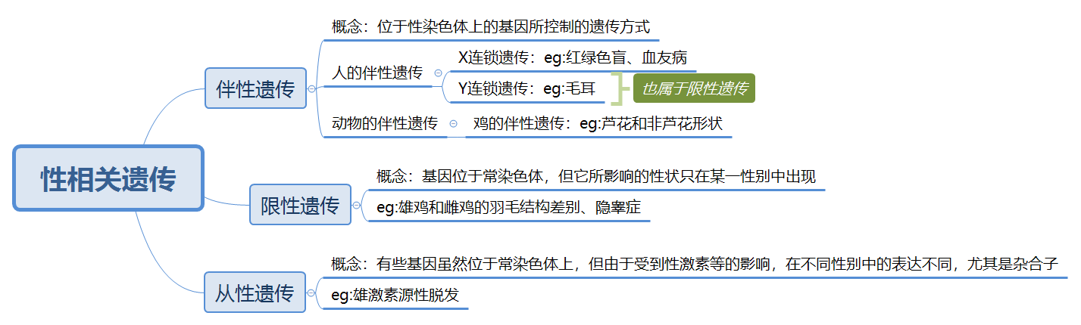

Slide 27
从基因型到表型： 环境对表型作用的影响
生物体基因型不易改变，但表型可变。
任何生物性状的表达都是基因型和内外环境相
互作用的结果。

Slide 28
相关概念
表型模写（phenocopy）：环境改变引起的表型改变，有时与由某基因引起的表型变化相似，称表型模写。模写的表型性状不能遗传。
例如：将孵化4~7 d的野生果蝇幼虫经35~37 ºC处理6~24h，获残翅果蝇，但这种“残翅”不能真实遗传。

Slide 29
相关概念
外显率（penetrance）：指某一基因型个体显示其预期表型的比率。
如AA 或 Aa 基因型玉米，有光，均形成叶绿体，基因 A 的外显率100%，称完全外显（complete penetrance）； 无光，不形成叶绿体，基因 A 的外显率为0。外显率低于 100% 时称 不完全外显（ incomplete penetrance ）。
黑腹果蝇的间断翅脉基因 i 的外显率只有90%，既90%的ii 个体有间断翅脉，而其余10%是野生型。

Slide 30
相关概念
表现度（expressivity）：基因表达的变化程度。可从极端表现到“无外显”。
人类成骨不全（osteogenesis imperfecta），显性遗传病，杂合体患者可同时有多发性骨折，蓝色巩膜和耳聋等症状，也可能只有其中一种或两种，表现度不一致。
外显率：基因表达与否，
表现度：基因表达程度

Slide 31
基因表达模式的遗传性并不完全取决于基因序列信息，这种不涉及DNA序列改变的基因表达和调控的可遗传变化称表观遗传（epigenetic）。环境因素对表观遗传有重要影响，如营养、暴露环境等都会影响基因的表达和表达模式的改变，从而产生表型的改变。

Slide 32
相关概念
表现度（expressivity）：基因表达的变化程度。可从极端表现到“无外显”。
人类成骨不全（osteogenesis imperfecta），显性遗传病，杂合体患者可同时有多发性骨折，蓝色巩膜和耳聋等症状，也可能只有其中一种或两种，表现度不一致。
外显率：基因表达与否，
表现度：基因表达程度

Slide 33
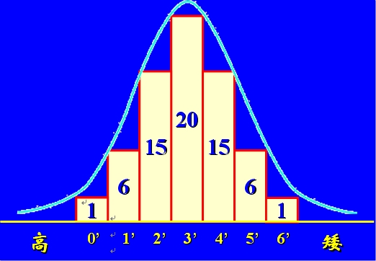
数量性状
有些性状不符合质量性状的遗传方式，杂交子代不能明显分类，也不具有一定比例，性状变异连续，叫数量性状（quantitative character）。
环境因素对数量性状的分布影响显著

Slide 34
质量性状
质量性状（qualitative character）：
多为一个基因型一种表型，即使基因互作，基因与性状之间的关系仍比较简单。
通过对亲子代表型的研究，可推测出基因型。
质量性状遗传比较容易由遗传三大定律分析。

Slide 35
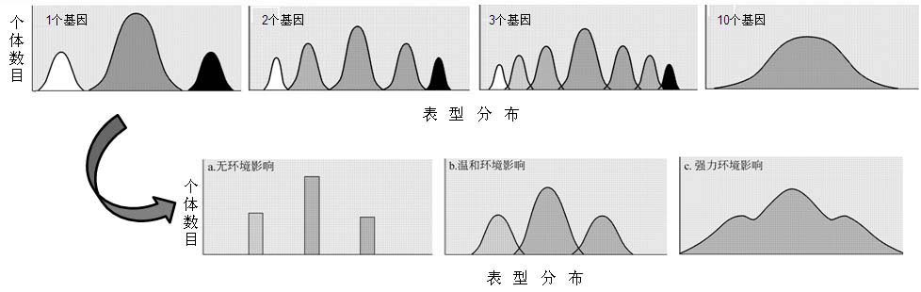
每个数量性状由多基因作用，每个基因作用较小，
且环境影响会使相同基因型个体出现微小表型差异，
这使基因型造成的表型差异与环境影响造成的表型
差异不易区别。
各种基因型的表型差异成为连续；
如环境对某一性状有较大影响，即使控制某一性状
的等位基因数较少，其后代也会连续分布

Slide 36
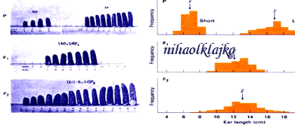
数量性状遗传的特征
①两纯合亲本杂交，F 1 为中间型，但可能倾向某一亲本。
②虽然F 1 基因型一致，但环境影响会使其产生表型差异。F 2与F 1 平均值相近，但F 2 变异幅度远超过F 1 。
③杂种后代中有可能出现“正负”超亲遗传，因为杂交亲本并不代表基因型中的极端值。如
汉堡鸡（ AABBCCdd） ×乌骨鸡（ aabbccDD）
F2 ：
AABBCCDD 个体比汉堡鸡，aabbccdd 个体比乌骨鸡小

Slide 37
数量性状遗传的规律
表现度（expressivity）：基因表达的变化程度。可从极端表现到“无外显”。
人类成骨不全（osteogenesis imperfecta），显性遗传病，杂合体患者可同时有多发性骨折，蓝色巩膜和耳聋等症状，也可能只有其中一种或两种，表现度不一致。
外显率：基因表达与否，
表现度：基因表达程度

Slide 38
数量性状与质量性状的关系
（ 1）性状分布有连续和不连续之分。
质量性状：不连续分布，
数量性状：连续分布，
质量性状：可用文字描述，
数量性状：只能用数字和计量单位表示，数字大小无明确界限，只能人为分组。
如水稻千粒重可分为：24 g，25 g，26 g，27 g，28 g，29 g等。

Slide 39
数量性状与质量性状的关系
（2）支配数量性状或质量性状的基因数目：
质量性状：由单对或少数几对基因支配，
数量性状：多对基因支配（10对以上）。
数量性状后代的基因型分离复杂， 需用数理统计方法分析。

Slide 40
数量性状与质量性状的关系
（3）数量性状或质量性状区分并非绝对。如
小麦籽粒颜色，籽粒的红色程度随显性基因数
目的多少而有差别。
红粒×白粒，F 2 为红粒与白粒。
区分性状时， 如采用非红即白法，麦粒颜色则属质量性状；如采用定量法，红色麦粒从深红到淡红有一系列变化，表现出数量性状特点。

Slide 41
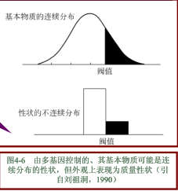
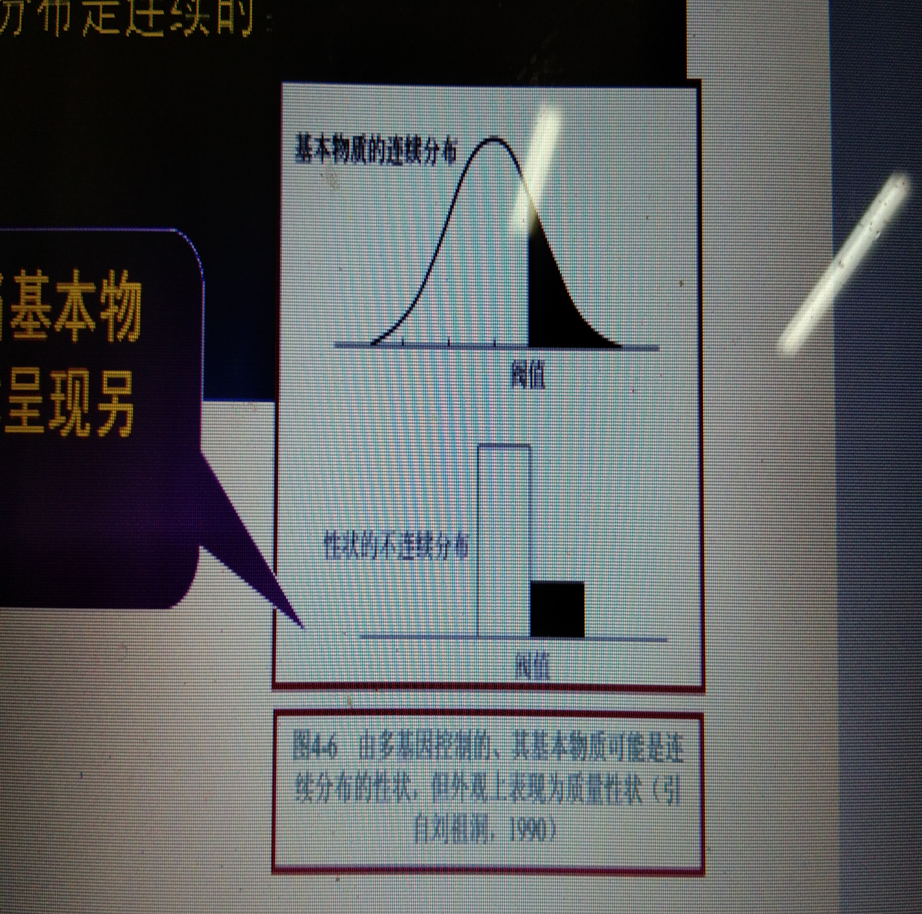
植株高矮多为数量性状，但孟德尔所用高株和矮株却是质量性状。
植株高度虽由多对基因决定，但若用于交配的两亲本就这一性状而言只有一对基因的差别，其对性状影响又较大，
则表现为质量性状。
因观察层次不同，数量性状在外观上也表现为质量性状。
如多数个体有正常数目的指（趾），但少数个体出现多指
（趾），看似质量性状。虽性状差异在外观上不连续，但
导致性状差异的物质的分布是连续的。连续分布有阈值， 当基本物质低于此阈值时，个体呈现另一表型。

Slide 42
数量性状与质量性状的关系
（4）数量性状和质量性状的研究对象不同。
质量性状区分明显，可以个体或家系为研究对象观察表型和基因型的遗传规律；
数量性状由于呈连续分布，因而必须以群体为研究对象才有意义。

Slide 43
数量性状变异的组成
水稻穗选时，穗重粒多，后代穗平均重量则大。但穗选效果不稳定。1909年，W. Johannsen用菜豆研究（Phaseolus）发现，其重量参差不齐，0.15 g到0.9 g不等。
自交多代后，建立19个纯系。纯系间的平均粒重有明显差异，纯系内豆粒有轻重差异，连续分布，但其平均粒重与亲代几乎没有差异。

Slide 44
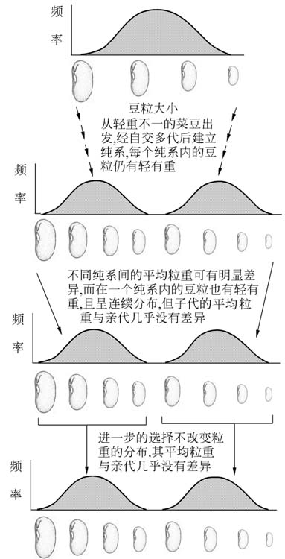
Johannsen：
①纯系内仍有变化说明环境对遗传性状的表达有影响，纯系内粒重的变异不遗传；
②纯系间的变异至少有一部分可遗传。连续6年，选出纯系内最大种子和最小种子分别种下，后代种子平均重量始终没有区
Johannsen ：性状的连续变异是遗传异和环境共同作用的结果。在纯系内， 基因型一致，变异是环境影响的结果， 是 不遗传 的，因此在纯 系内进行选择是无效的。

Slide 46
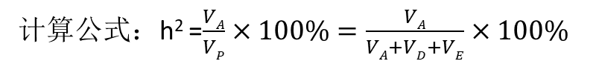
加性遗传方差：只与基因有关 加性效应：可固定遗传
（V_{A}）
遗传方差（V_{G}）
显性遗传方差 显性效应
（V_{D}）
非加性遗传方差
纯合态时消失
故选择无效
互作遗传方差 上位效应
（V_{I}）
广义遗传力
更高效
更准确
分类
概念：加性遗传方差占总方差的百分比
（选择基因型中加性效应的可靠程度）
狭义遗传力
遗传力
计算公式：h² =$\frac{VA}{VP}×100\%=\frac{VA}{VA+VD+VE}×100\%$
遗传力高：杂种早期世代进行选择
育种
应用
遗传力低：杂种后期世代进行选择
人类数量性状分析

Slide 47
菜豆种子大小 与种皮色素之间的遗传关联：结果分析可知控制种子重量的多基因中， 有一部分与 P， p 基因是连锁的，可将这部分基因定位到某 一染色体上。
数量性状基因的定位
数量性状基因座 （QTL）：数量性状基因座为一特定染色体片段，是对某一数量性状 有一定决定作用的单个基因或微效多基因簇。利 用杂交及统计学方法，可对数量性状遗传基因进行定位。
优：生长势、生活力、繁殖力、抗逆性或产量和品质等方面超过双亲
缺：许多品系不育或可育后代出现产量下降等劣势性状
优点和
缺点
杂种优势
显性假说：杂种优势是由于双亲的显性基因全部聚集在杂种中所引起的互补作用
原因
超显性假说：杂合等位基因的两个成员在生理、生化反应能力以及适应性等方面均优于任何一种纯合类型

Slide 48
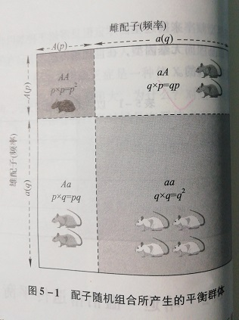
哈迪-温伯格遗传平衡定律：
假设 一个群体中有一 对等位基因A/a, A的频率为p，a的频率为q，p+g=1。如果这个群体中3种基因型的频率是: AA=p²，Aa=2pq (A或a可以来自母方，也可来自父方，故有pq和qp两种情况)。aa=q²，那么这就是个平衡群体。 为什么这样说呢，因为3种基因型的产生是雌堆配子随机组合的结果，这3种基因型所产生的两种配子的频率保持在:
A=p ²+1/2(2pq)=p² +pq=p(p+q)=p
a=1/2(2pq)+q²=pq+q²=(p+q)q=q
因为根据假设，个体间的交配是随机的，所以配子间的结合也是随机的，因此配子的随机结合也可以用图5-1表示，3种基因型AA、Aa、aa的频率与上一代完全一样。因此我们可以说，就这对基因而言，群体已经平衡了，该频率就是基因型的平衡频率。从上面也可以看出，不论亲代中基因型的频率是多少，配子随机结合后形成的子-代群体中的各基因型频率将达到(p²，2pq, q²)的平衡。

Slide 49
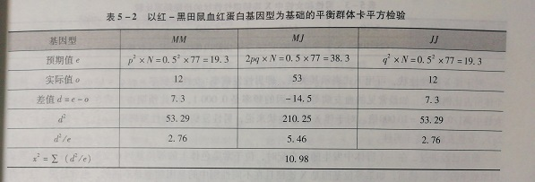
判断一个群体是否是一个平衡群体：
在红-黑田鼠( Cethrionomys gapperi)的血红蛋白基因座上有两个共显性等位基因M和了组成的了种北因型: MM、MJ和JJ。1976年， 在加拿大西北部发现一个田鼠群体，群体中有12只MM型，53只MJ刑，12只JJ型。这是否为平衡群体呢? 为此我们可以先算出它们的基因频率:
p=2X纯合子+杂合子/2X总的个体数（N）=f(M)=(2X12)+53/2X77=0.50
q=f(J)=1-0.50=0.50
卡平方测验的计算结果如图示：
查卡平方表， 当自由度为1 (因为计算3种基因型频率率时是从两种基因频率p、q中获得的)，卡平方值为10.98时，P值远小于0.05，表明观测值与预期值之间存在明显差异，也就是说上述红-黑田鼠群体并不是一个平衡群体，还存在有其他因素的干扰。当用同样的方法计算上面关于CCR5的例子时说明，这是一个平衡群体。

Slide 50
突变对群体基因频率的影响
5.3.1 突变对群体基因频率的影响
201730151026 颜素凤
缓慢
对群体遗传结构的改变
可使某些等位基因从无到有或失而复得
概念
正向突变
回复突变
当正向突变和回复突变都存在时，比起仅有一个方向的突变，基因频率的改变更慢。
另外一些因素如自然选择对基因频率的影响比突变要大得多。
注

Slide 51
在突变与自然选择联合作用下的 群体平衡
5.3.3 在突变与自然选择联合作用下的群体平衡
201730151026 颜素凤
尽管选择和突变持续作用，只要不存在某些其他环境因子的影响，通过突变所引入新产生的等位基因的增量就可以精确地抗衡那些通过自然选择而丢失的等位基因的减量，从而获得平衡。
自然选择
最终
群体平衡
突变

Slide 52
思维导图
201730151015 刘珈乔
自然选择对群体基因频率的影响
自然群体中的选择作用
适合度和选择系数
自然选择对基因频率的作用
举例：工业污染与黑色蛾子
自然选择如何影响群体基因与基因型频率
选择系数（S）：S=1-W
选择对隐性基因的作用
选择对显性基因的作用
平均适合度
计算公式
适合度（W)

Slide 53
201730151009 舒贝蓓
5.3.4&5.3.5 随机遗传漂变/迁移对群体平衡的影响
奠基者效应
随机遗传漂变
瓶颈效应
导致基因频率的逐代改变而不是平衡
群体平衡影响因素
基因频率改变
对群体遗传结构的作用
减少了群体中的遗传变异
使群体的基因频率发生歧化
将新的基因导入群体中
迁移
基因流
作用
是倾向于阻止群体发生变异的均化力量

Slide 54
201730151009 舒贝蓓
5.3.7 群体遗传平衡影响因素小结
突变
自然选择
在大多数自然群体中，是由这些因子的组合效应和它们的相互作用决定基因库中的遗传变异方式的。
改变群体基因频率
遗传漂变
迁移

Slide 55
近亲繁殖对基因频率的影响
201730151001
郭芮岑
无害基因
数量不变
保留
纯合化
基因频率发生改变
近交
有害基因
数量减少
淘汰

Slide 56
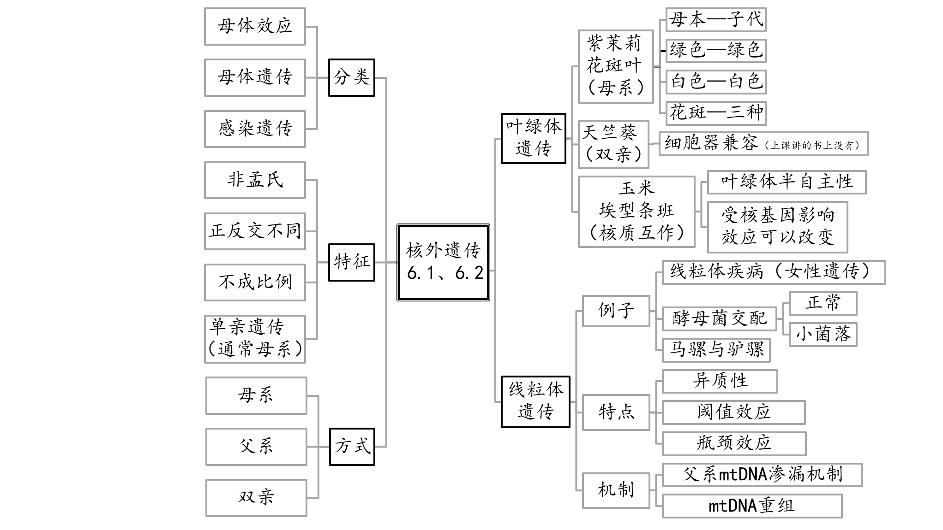
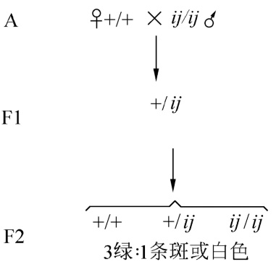
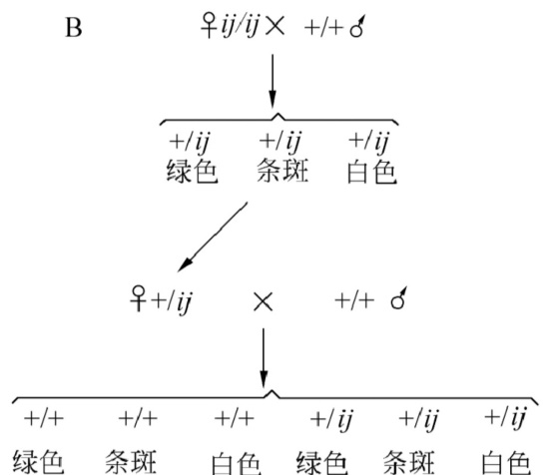
201730151036叶含露
有疑问欢迎联系
Q：3220601664
玉米埃型条互作实验A
玉米埃型条互作实验B

Slide 57
201730151006 周贞贞
6.1.3 感染遗传
6.1.4禾谷类作物的雄性不育

Slide 58
201730151006 周贞贞
6.1.3 感染遗传–––草履虫放毒型的遗传
寄生物的存在可使宿主的表型发生改变，并且也能感染新的细胞或新的有机体，这些寄生物通常伴随细胞质而遗传，叫感染遗传
大核——营养
细胞核
小核——遗传
草履虫
无性生殖：裂殖
生殖方式
有性生殖：接合生殖

Slide 59
–––草履虫放毒型的遗传
201730151006 周贞贞
外有两层膜，外膜似细胞壁，内膜
卡巴粒内含有DNA、RNA、蛋白质、醣类和酯类
卡巴粒
卡巴粒的rRNA能和 E. coli DNA杂交，但不能与草履虫DNA杂交，卡巴粒DNA的碱基成分也与宿主的核DNA和mtDNA不同。
原为放毒型的，后代有一半放毒型，另一半起初是放毒型，经过几代以后，由于没有K基因，卡巴粒不能增殖，则成为敏感型；
放毒型×敏感型
原为敏感型的，虽后代有一半是K/K，但因没有卡巴粒，所以都是敏感型

Slide 60
6.1.4禾谷类作物的雄性不育
201730151006 周贞贞
禾谷类作物的雄性不育
核不育型（genie male sterility，GMS）由核内染色体上基因决定的雄性不育类型，核不育型的败育过程发生于小孢子母细胞减数分裂期间，不能形成正常花粉。
分类
核-质互作不育型（亦即细胞质雄性不育，Cytoplasmic Male Sterility，CMS）由细胞质基因和核基因互作的不育类型。
1.在特定的细胞质内，也可说是由特定的细胞质基因控制的，因而表现母系遗传。
2.受细胞质控制的遗传特性，叫细胞质雄性不育。
3.有人认为纯粹的细胞质不育型实际上属于核质互作型，只不过暂时还未发现能使其恢复育性的核基因，所以，现在将细胞质不育型和核质互作不育型统称为细胞质雄性不育。
特征

Slide 61
三系二区制种法
201730151006 周贞贞
不育系（ S ） rf rf
保持系（ N ） rf rf
恢复系（ N ） Rf Rf 或（ S ） Rf Rf
三系
不育系×保持系，后代为（S ） rf rf，仍是不育系，由于它可保持雄性不育系的后代仍为雄性不育系，故称（ N ） rf rf 为保持系；
不育系×二种恢复系，后代均为（ S ） Rf rf ， 使雄性不育系的育性得以恢复，故称（ N ） Rf Rf 或（ S ） Rf Rf 为恢复系。
隔离区I：不育系×保持系
花粉来自保持系，不育系植株所接种子仍是不育系；保持系植株收获的种于仍旧是保持系。
二区
隔离区II：杂种制种区，
花粉由恢复系提供。不育系植株收获的种子是杂交种。恢复系植株收获的种子仍旧是恢复系。

Slide 62
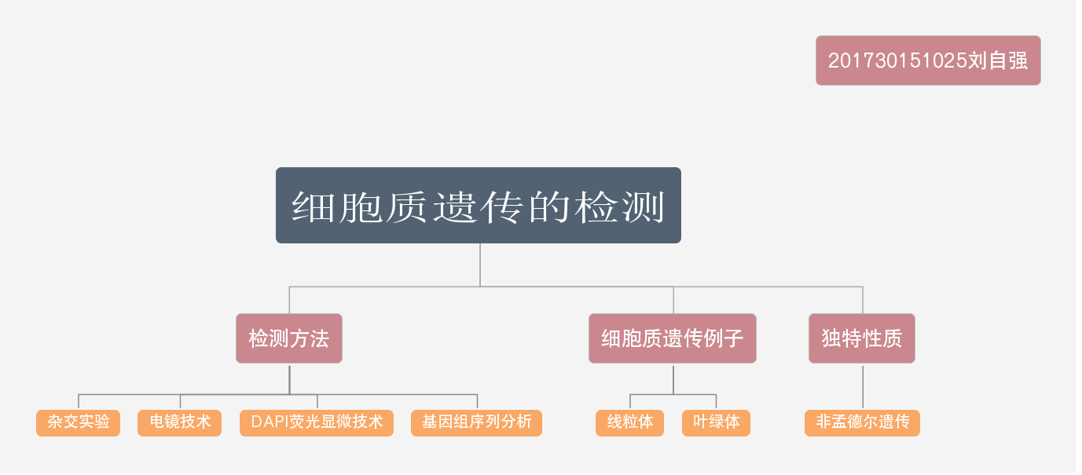

Slide 63
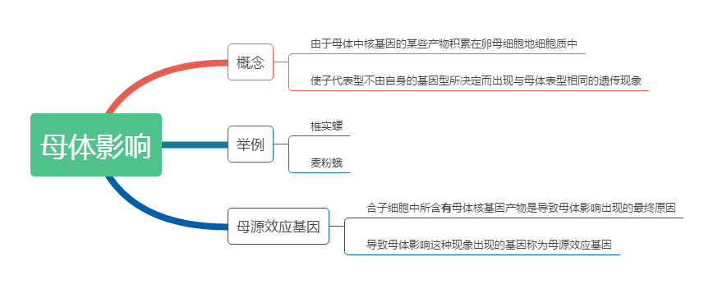
空白演示
201730151002 朱世雄
在此输入您的封面副标题

Slide 64
原因
细胞学效应
遗传学效应
意义
201730151012 谈彬杰
中间缺失
疾病
假显性
位置效应
进化
断裂
前：缺失环
后：落后染色体
末：微核
缺失
末端缺失
顺接重复
断裂
复制错误
不平等交换
前：重复环
剂量效应
互作效应
位置效应
进化
重复
反接重复
染色体结构变异
错位重复
倒位
易位

Slide 65
7.1.3 倒位
201730151017
戴美娟
倒位
倒位
臂内倒位
在着丝点一侧臂上倒位
臂间倒位
包括着丝点在内各一个区段的倒位

Slide 66
7.1.3 倒位
201730151017
戴美娟
位置效应
位置效应
花斑位置效应
一个断裂端发生在异染色质区而另一端发生在常染色质区
稳定位置效应
由于基因位置改变从而产生的一种新的、稳定的基因表达方式

Slide 67
7.1.4 易位
201730151017
戴美娟
易位
易位
单向易位
/非相互易位
非同源染色体之间发生某个区段单方面转移的染色体畸变
相互易位
非同源染色体之间互换了某些区段的染色体畸变

Slide 68
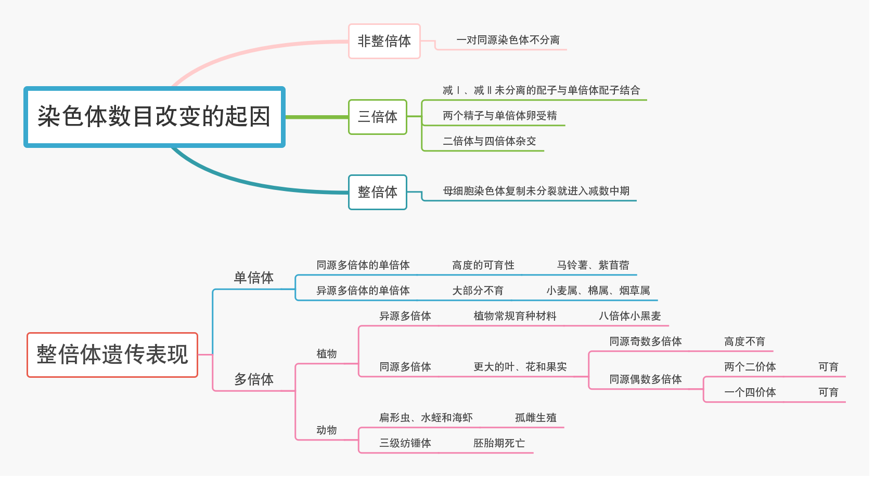
空白演示
201730151018 李孟
在此输入您的封面副标题

Slide 69
201730151018 李孟

Slide 70
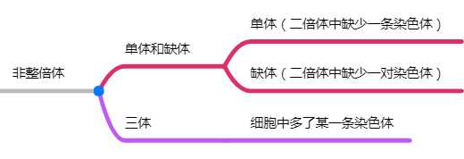
201730151033刘珂 非整倍体
7.2.3+7.3

Slide 71
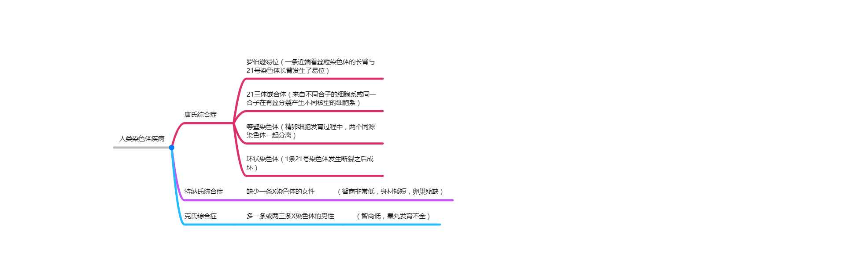
201730151033刘珂 人类染色体疾病
7.2.3+7.3

Slide 72
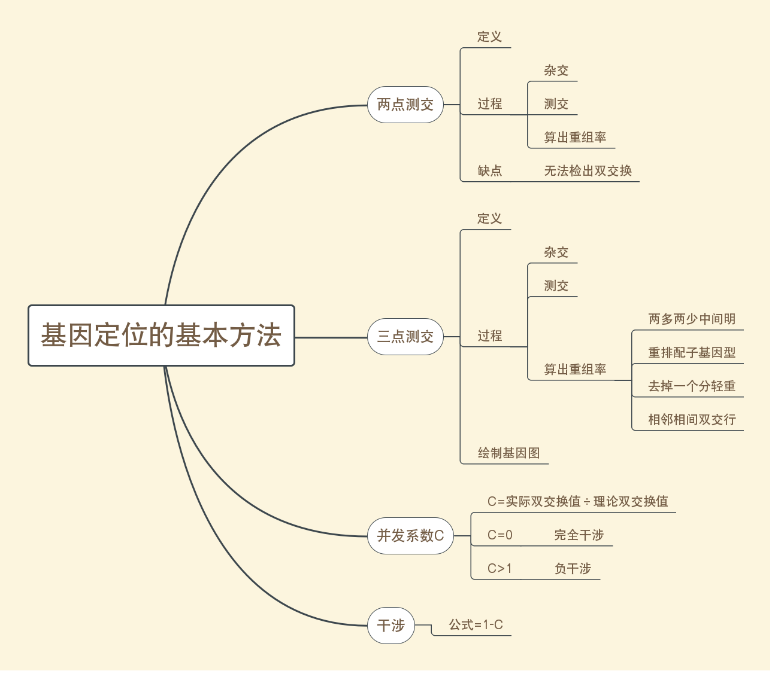

Slide 73
可遗传性
与遗传标记——明确反映生物遗传多态性的特点
可识别性
联系
与物理图谱——反映标记与标记的实际距离
遗传连锁图
经典遗传图谱
发展阶段
现代遗传图谱

Slide 74
可遗传性
与遗传标记——明确反映生物遗传多态性的特点
可识别性
联系
与物理图谱——反映标记与标记的实际距离
遗传连锁图
经典遗传图谱
发展阶段
现代遗传图谱

Slide 75
核酸杂交技术
用已克隆基因的cDNA探针与（保留在杂种细胞内的）人染色体DNA进行分子杂交，来确定克隆基因所在的染色体的位置的方法。
克隆基因定位法
核酸杂交技术
是一种分子水平和染色体水平相结合的直接基因定位方法，以标记了同位素、生物素或荧光染料的待定位基因的特定DNA序列或该基因转录产生的RNA分子为探针，直接同变性后的中期染色体进行原位杂交，该探针就会同染色体DNA中与其互补的序列结合成双链，通过放射自显影或显色技术，就可确定探针在染色体上的位置，达到基因定位的目的。
例如荧光原位杂交技术（FISH）可用于已克隆基因或序列的染色体定位，或是未克隆基因或遗传标记的定位及染色体畸变的研究等。
原位
杂交法

Slide 76
人类基因定位的影响
人类基因定位可提供对遗传病和其他疾病诊断的遗传信息，可以指导对这些疾病的致病基因的克隆和对病因的分析和认识。
定位克隆或图位克隆方法就是在先进行基因定位作图的基础上，根据基因定位图谱位置鉴定基因的。
运用连锁分析与定位克隆得到的第一个人类疾病基因是发病率相对较高的致死性常染色体隐性遗传病——囊性纤维化（cystic fibrosis，CF)的基因。
通过基因定位进行复杂疾病的遗传分析对于人类有效控制疾病和提高自身的健康水平将起到重要的作用；同样，对于其他生物体的基因定位也具有重要的科学和应用价值。

Slide 77
1
第八章顺序四分子与非顺序四分子分析

Slide 78
顺序四分子的定义：减数分裂的产物按顺序排列，其排列顺序显示了减数分裂过程的模式，这样的四分子称为顺序四分子。
如脉孢霉子囊中的8个子囊孢子（每个四分子再分裂一次而得）是以一定顺序排列在一个狭长的子囊中。子囊如此狭窄以致分裂的纺锤体不能重叠，只能纵立于长轴中。这样一来，分裂的子囊孢子——8个从上到下依次排列。可以推知，第一对子囊来自同一条染色单体，第二对子囊则是来自这条染色单体的姊妹染色单体；第三和第四对子囊分别来自前一条染色体的同源染色体的姊妹染色单体。借助顺序四分子可进行遗传学分析，为遗传学研究提供重要信息，如基因有无连锁与交换、基因间的重组率与距离、干涉是否发生和基因转换的发生等。

Slide 79
四分子分析（tetrad analysis）：真菌在子囊内进行两次减数分裂形成4个子囊孢子叫四分子，对真菌的四分子进行遗传分析，判断基因座之间连锁关系的方法叫做四分子分析。根据子囊孢子的排列特点，真菌的遗传分析分为顺序四分子分析和非顺序四分子分析。

Slide 80
非顺序四分子的定义:指某些真菌（如酿酒酵母，构巢曲霉和单细胞藻类）在减数分裂中，产生的子囊中的子囊孢子的排列是杂乱无序的。这样的减数分裂产物称为非顺序四分子。

Slide 81
制作人:生科三班李曙光201730151073

Slide 82
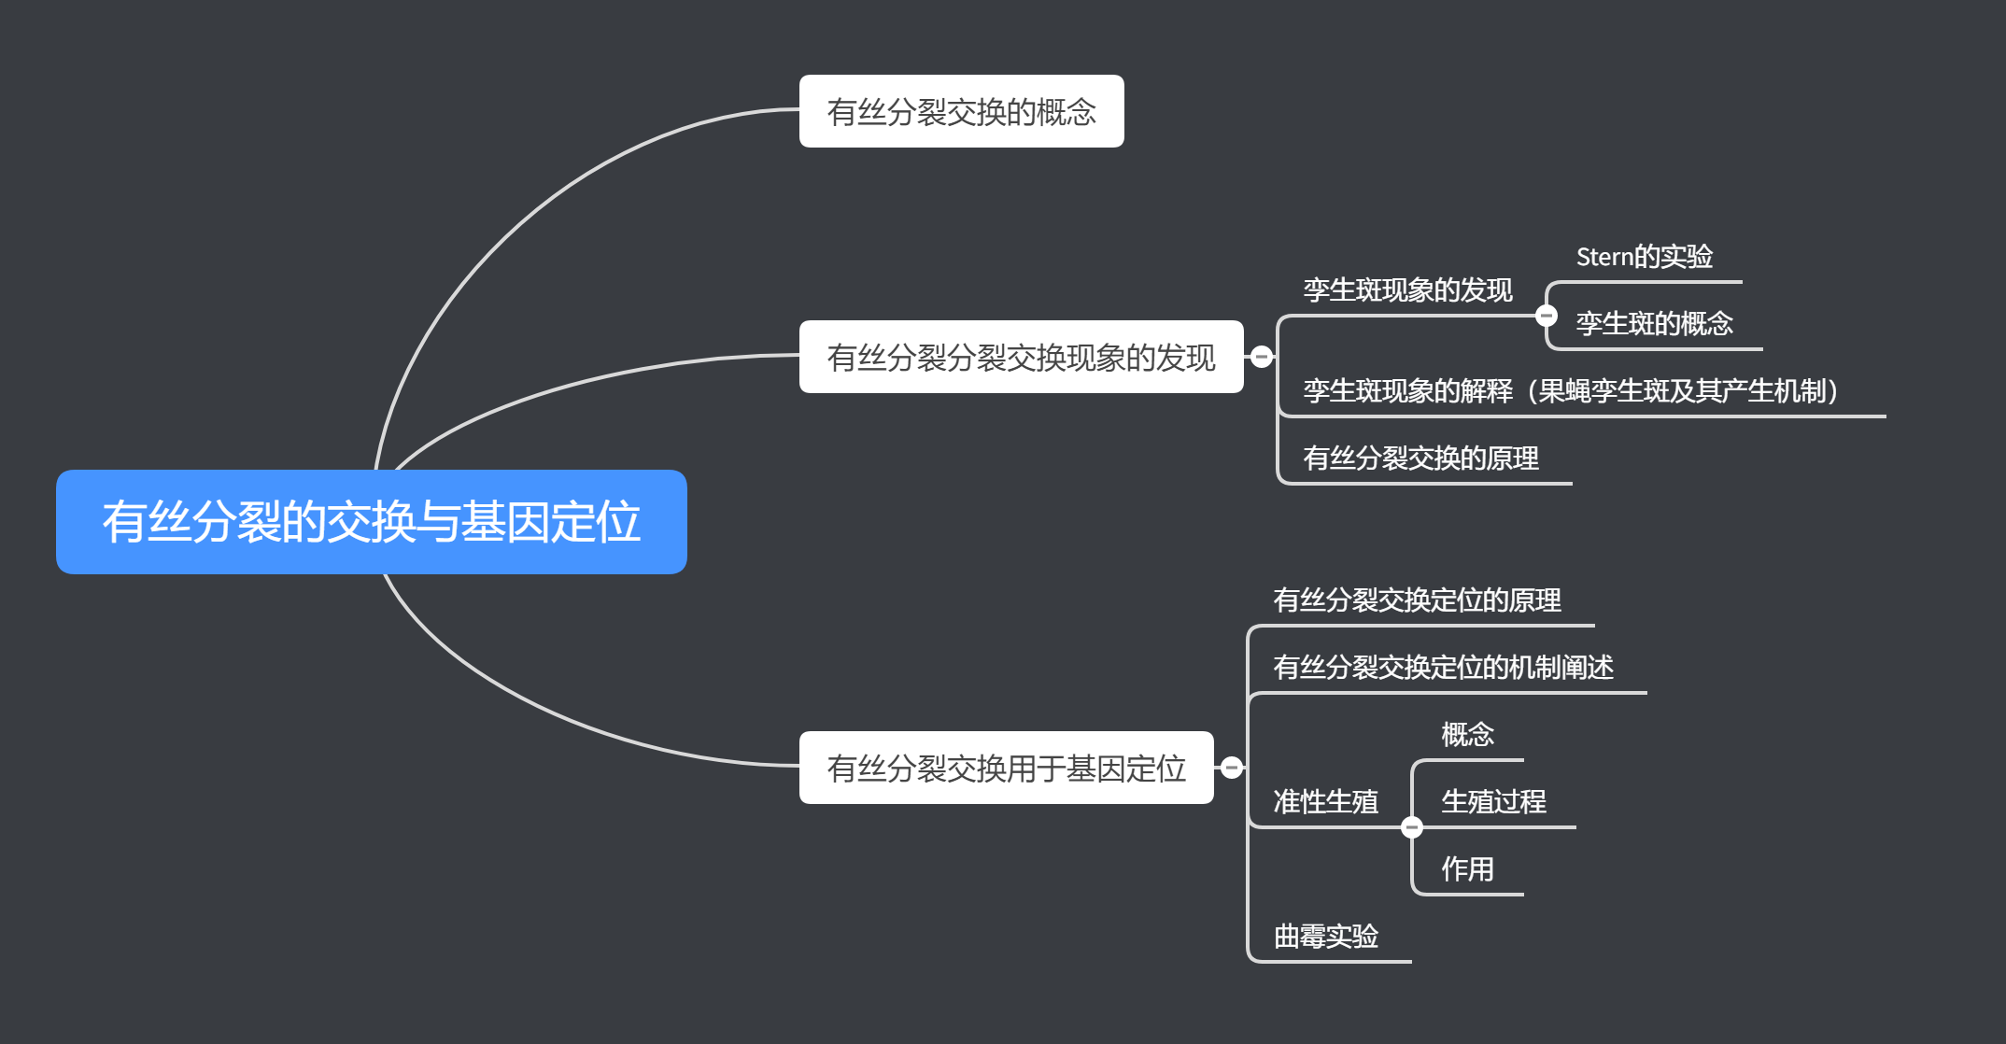

Slide 83
供体DNA 的一个单链进入受体细胞
受体细胞形成三链体
DNA浓度降低时转化的频率改变确定基因是否连锁
细菌的基因定位
转化
双交换发生重组
供体DNA 整合到受体菌染色体上
U型管实验证实遗传物质转移需要相互接触
Hayes实验证实遗传物质的交换是单向的
接合
遗传物质的转移通过F致育因子介导，有F因子为雄株 无F因子为雌株
F+与F-杂交接合形成接合管，F因子向F-菌株转移，使F-菌株变成F+菌株

Slide 84
8.6.3 高频重组和性导 8.6.4 中断杂交作图
陈明宇201730152007
低频重组，F因子直接转移
F+
+ F-
F+
F因子整合到细菌染色体上
特定基因进入受体时间与在染色体上的顺序成正比
高频重组，但F因子难以转移
中断杂交作图技术：利用原养型Hfr细菌基因进入突变F-中的时间和顺序绘制连锁图。
大肠杆菌环形遗传图
Hfr
+ F-
F-
F因子从Hfr染色体上不精确分离
不发生重组
单交换
Hfr品系
构成部分二倍体 F’
F’
+ F-
发生重组
双交换
F’品系和重组染色体

Slide 85
利用F因子可研究染色体进入受体细胞中的特点 ，将要考察的基因全部转移到受体细胞中，然后 ，考察各种基因型出现的频率，根据重组值计算 公式计算重组值，进行作图。
重组作图：
烈性噬菌体：
感染细菌后，接管宿主菌的合成装置用 来生产新的噬菌体颗粒，结果细菌裂解 并释放出大量噬菌体，如T2、T4、T7。
噬菌体
温和噬菌体：
感染细菌后，可采用类似于烈性噬菌体 溶菌周期的增殖方式，噬菌体在宿主菌 内迅速大量增殖，使菌体裂解，释放出 噬菌体，或采用溶源周期，噬菌体DNA整 合到宿主染色体上，处于一种休眠状态 ，随宿主染色体的复制而复制。
转导作图
转导：
以病毒作为载体把遗传信息从一 个细菌细胞传到另一个细菌细胞的过程。
普遍性转导：
指供体细胞 所有基因具有同等机会被进行转导的过程。
局限性转导：
指转导噬菌体几乎只转导特定的 少数几个基因的现象。

Slide 86
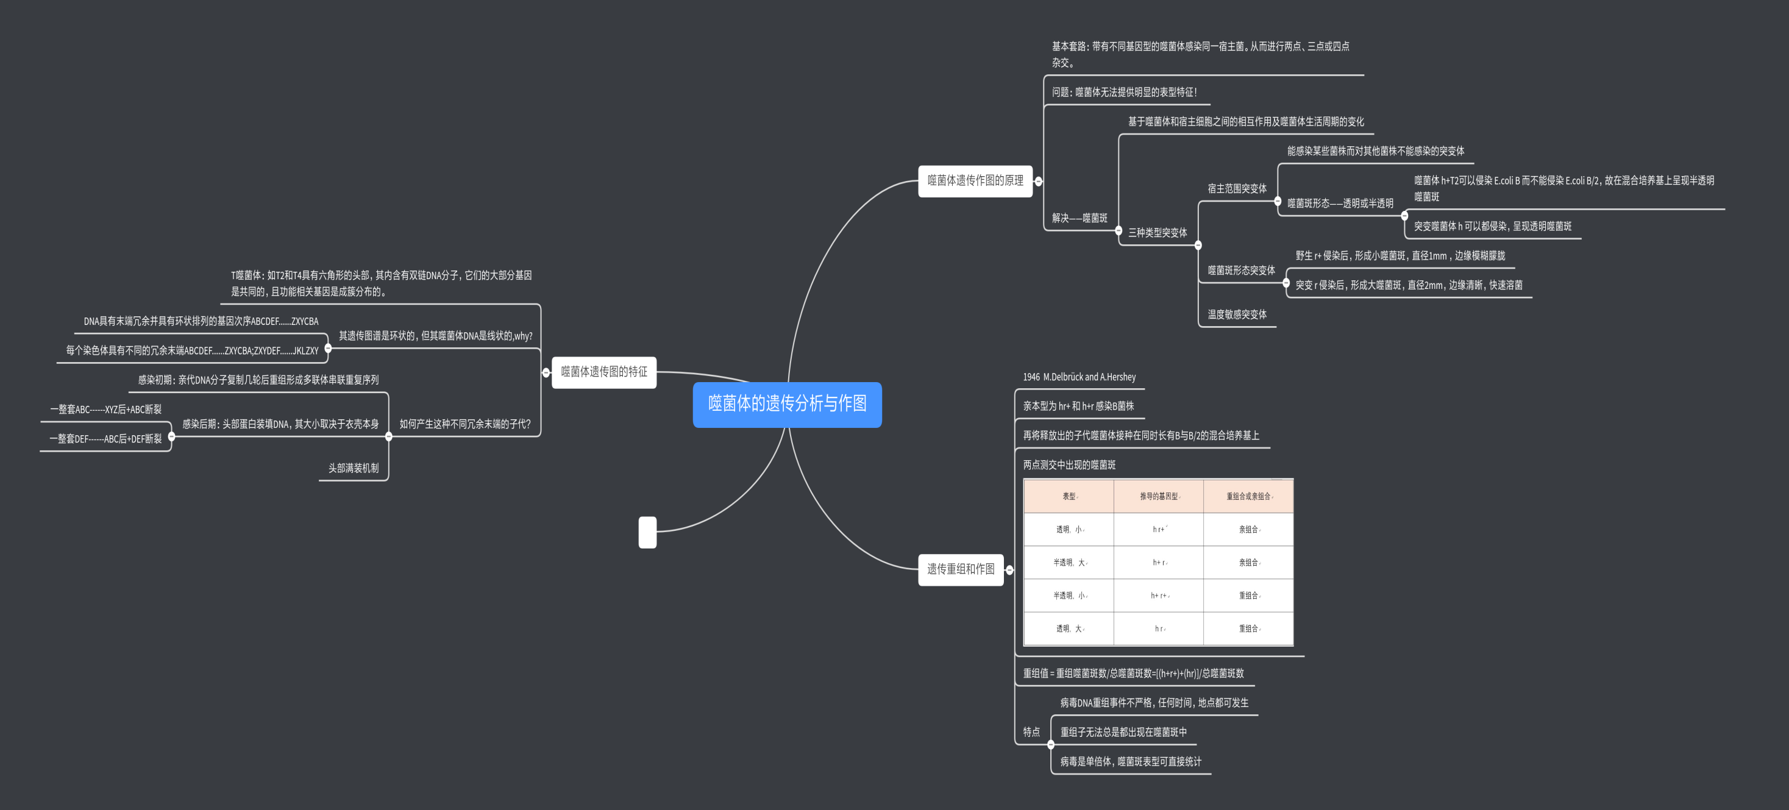

Slide 87
9.1 遗传物质本质研究的历史回顾
肺炎双球菌转化试验
DNA是遗传物质的携带者
噬菌体感染试验
进一步证明了DNA是遗传物质
烟草花叶病毒重建试验
RNA是遗传物质

Slide 88
9.2.1 DNA的基本性质
一个DNA分子由两条多核苷酸链组成,两链的走向是相反的
两条链向右互相盘绕成一个双螺旋结构
每条链的内侧是碱基,两条链的碱基总是A与T、G与C配对，被氢键连接着
各对碱基之间的距离为0.34nm,每转一圈长为3.4nm,包含10个碱基对,螺旋的直径为2mm

Slide 89
9.2.2 DNA复制的特点
DNA复制是半保留式的
DNA复制是双向的
DNA复制需要许多酶的参与
DNA复制的高保真性

Slide 90
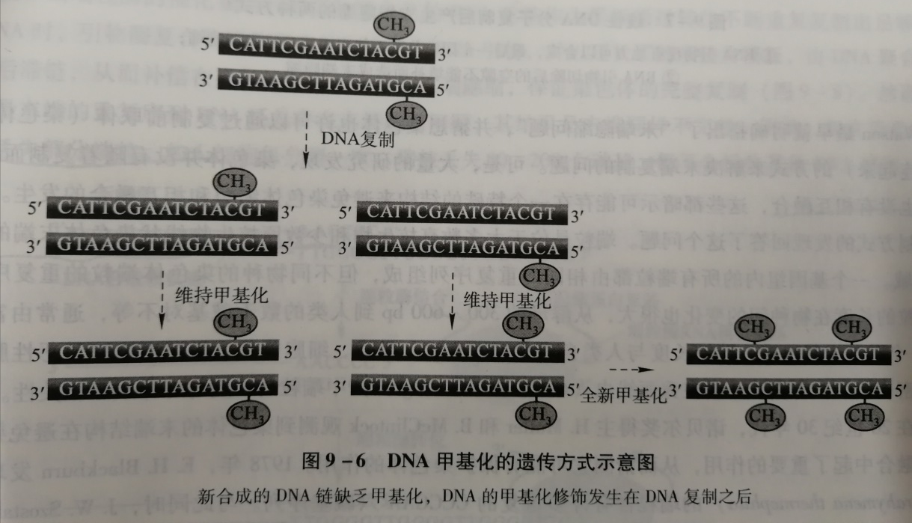
9.2.3：DNA复制中的表观遗传调控
即影响基因活性而不涉及DNA序列改变的基因表达调控方式
对组蛋白的修饰
对DNA的修饰
如：对H3、H4的甲基化、乙酰化，这会影响复制起始位点活性和起始过程
如DNA的甲基化，通常发生在CpG序列中的C上
DNA甲基化常发生在复制之后
维持甲基化和全新甲基化都通过DNMT（甲基转移酶）实现

Slide 91
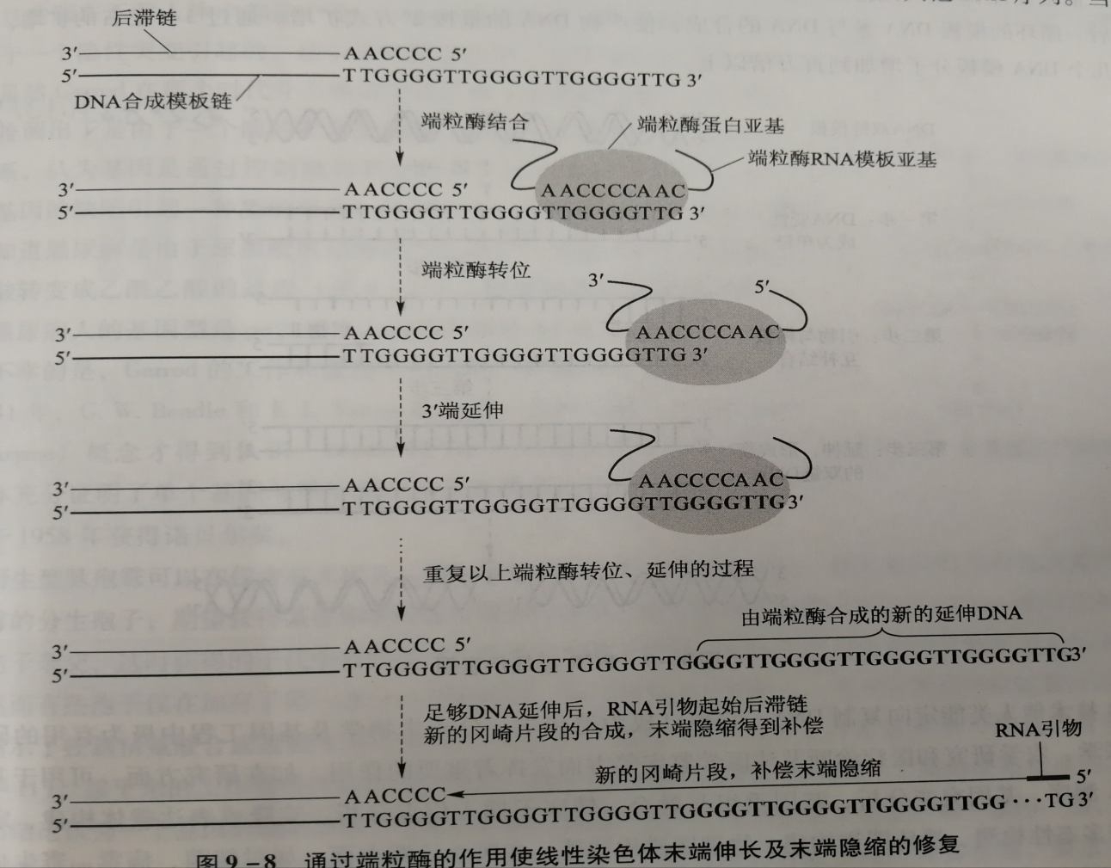
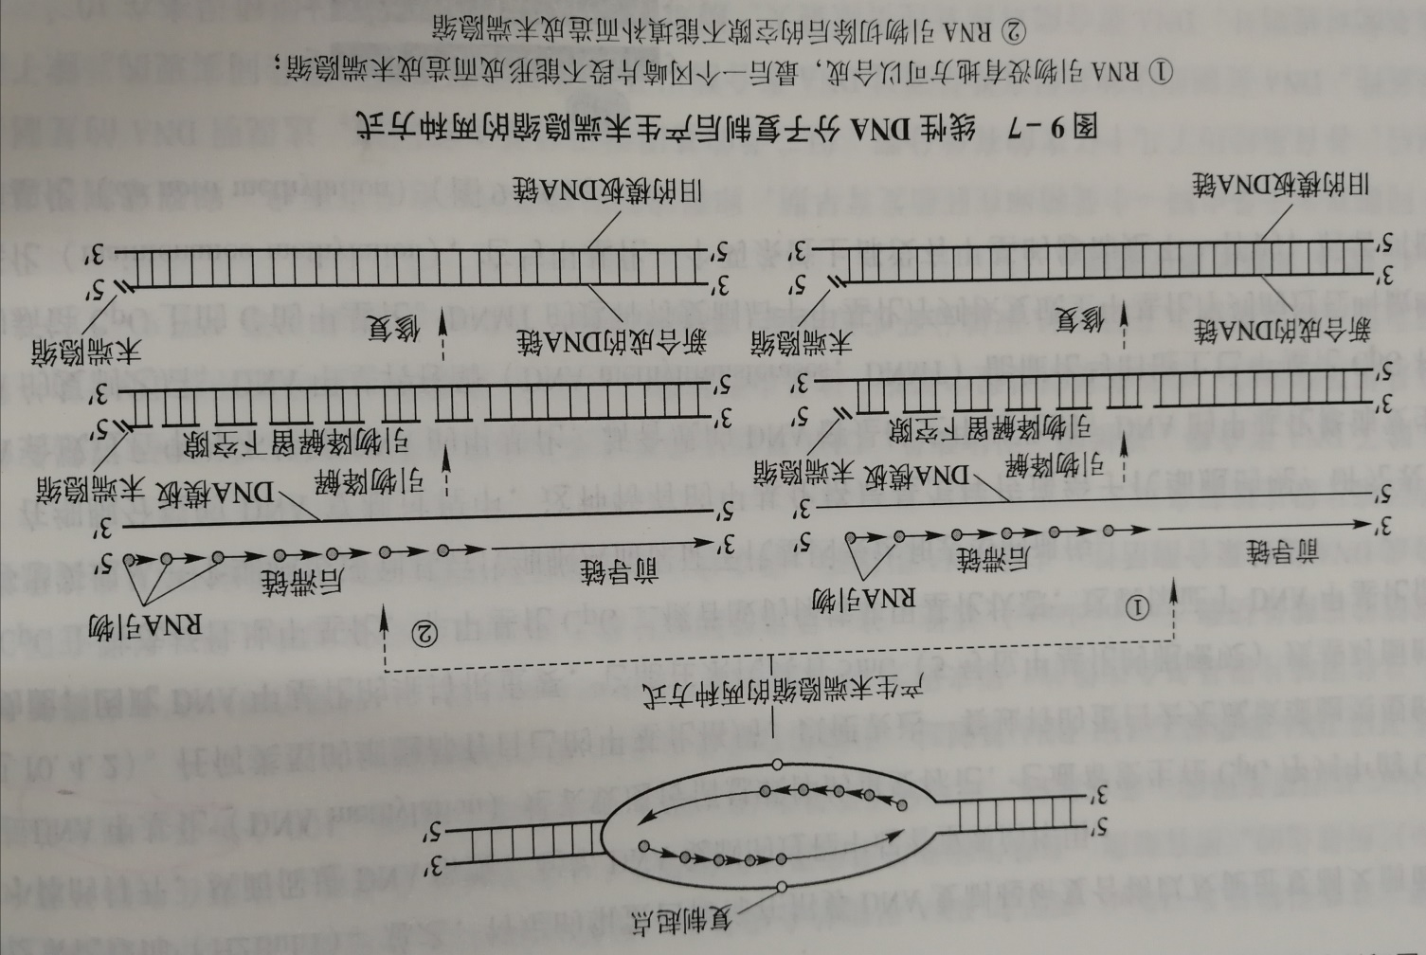
9.2.4：DNA复制中的末端隐缩问题
即随细胞的分裂端粒逐步缩短的现象
两种方式
解决办法：用端粒酶延长DNA母链，这样最后丢失的实际上是端粒酶合成的那部分序列，母链DNA序列并未受到影响
后滞链的合成需要一小段RNA作为引物，而引物需要在离后滞链末端200bp的地方才能合成，若小于200bp，则不能合成引物，也就不能合成最后一个冈崎片段，从而留下空隙
利用聚合酶1的活性之一用5’端的冈崎片段作为引物填补RNA引物留下的空隙，但5’端引物的空隙还是无法填补
端粒:大多数真核生物和少数原核生物线状染色体末端的重复DNA序列
端粒酶：自身携带模板的反转录酶

Slide 92
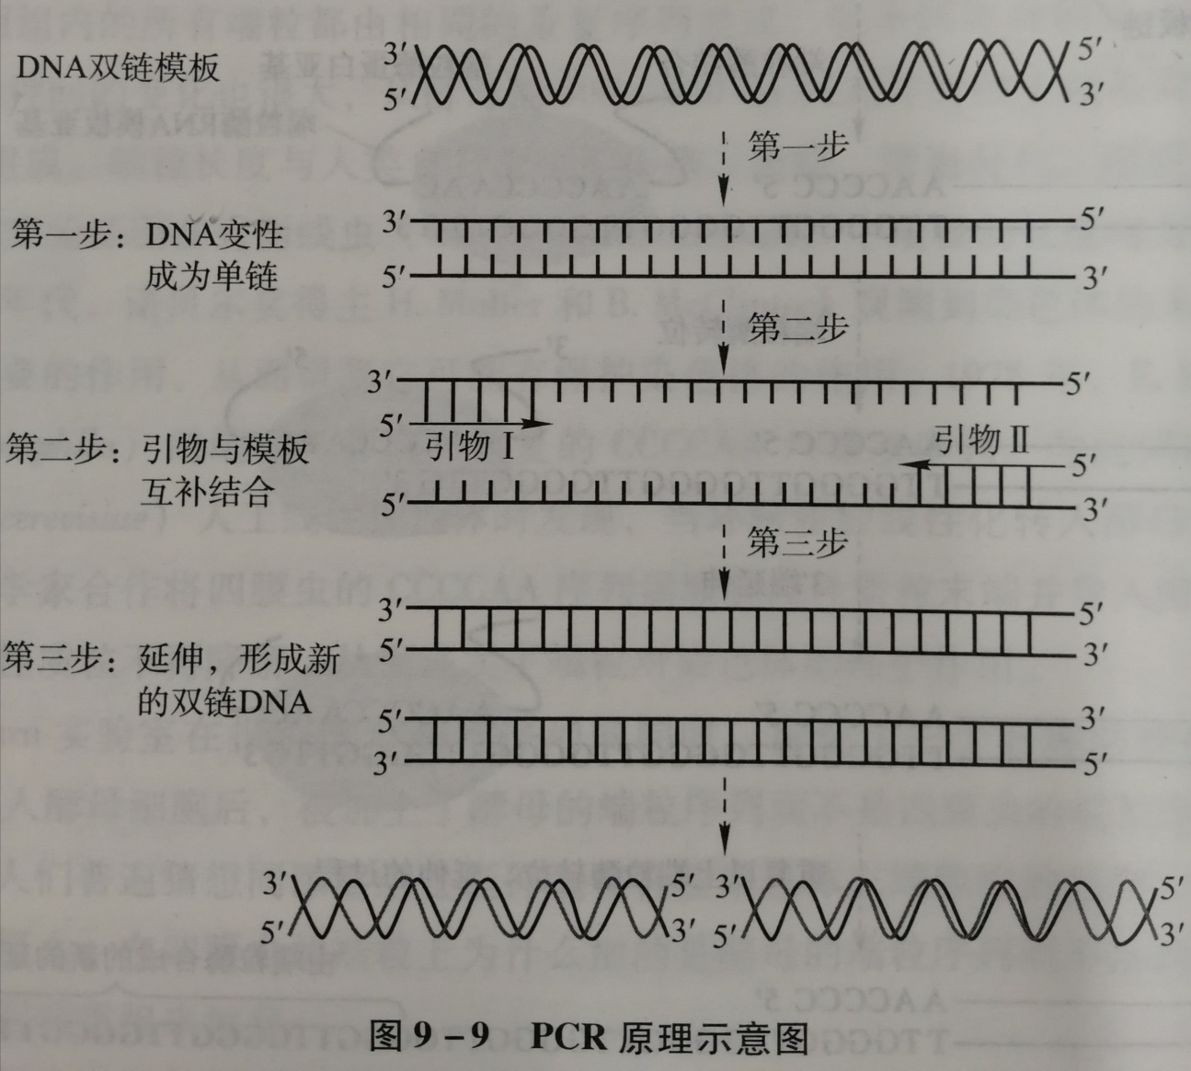

9.2.5：定向DNA复制技术
基于PCR的DNA快速复制技术
实验在含有引物、Tap酶、DNA合成底物4种dNTP的缓冲液中进行
高温（如94摄氏度）变性为单链
序列已知
降温（如55摄氏度）复性，单链恢复为双链
合成的DNA可作为下一个循环的原料
DNA以$2^{n}增殖$

Slide 93
基因是功能、突变、重组的基本单位
一基因一多肽
近一步研究
发现
基因内有突变和重组的位点
基因内重组
研究提出
新的突变重组单位
可用互补实验来确定突变型之间的关系性质（是否为相同顺反子突变）
顺反子

Slide 94
断裂基因
一系列交替存在的外显子和内含子构成了断裂基因
9.4
基因的不连续性
内含子
非编码序列
外显子
编码序列
在每个结构基因的第一个和最后一个外显子的外侧，都有一段不被转录的非编码区，称为侧翼序列
启动子
基因的分子结构
增强子
侧翼序列
沉默子
终止子
绝缘子
重叠基因
指两个或两个以上的基因共用一段DNA序列
RNA基因
对于某些基因序列，RNA就是其终产物，产生这类非编码RNA的DNA序列叫做RNA基因

Slide 95
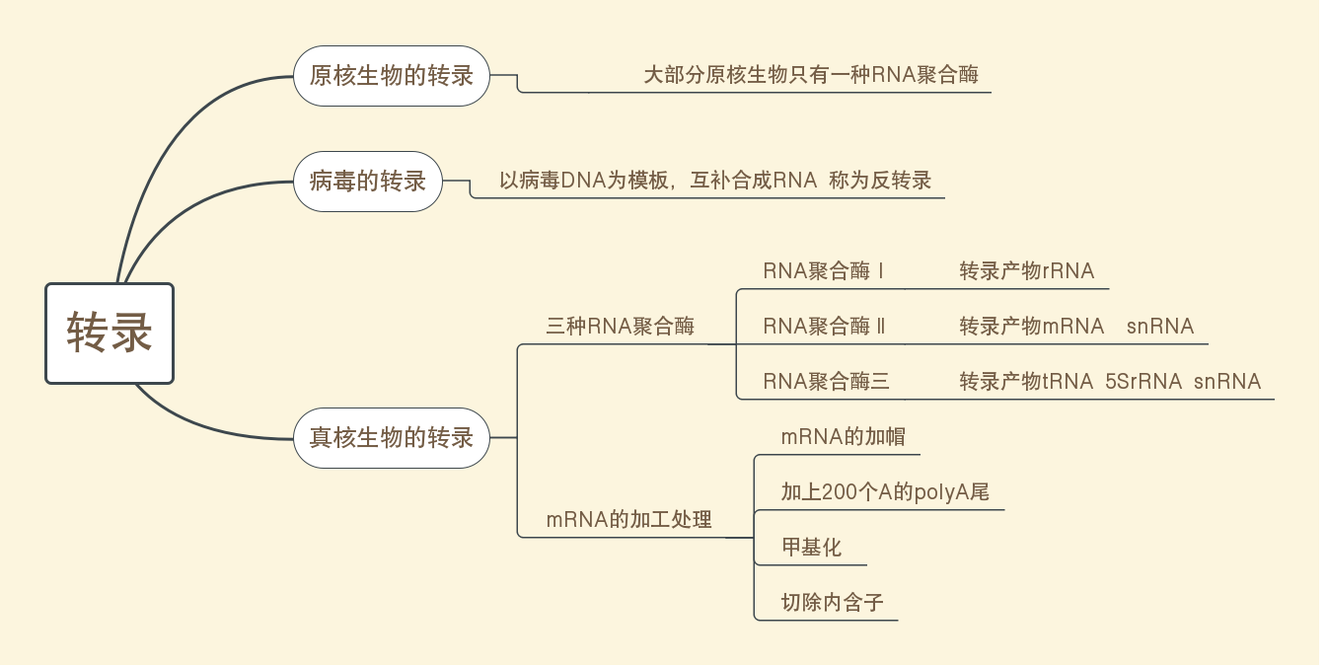
9.5.1

Slide 96
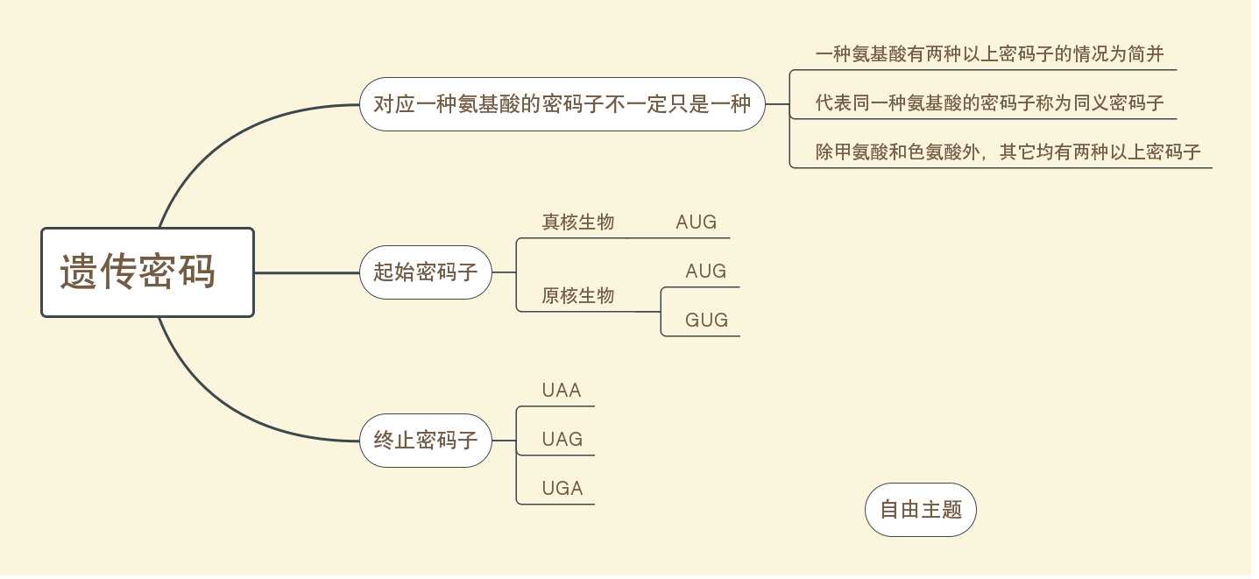
9.5.1

Slide 97

9.6 遗传学中心法则
转录
翻译
复制DNA
RNA
蛋白质
反转录

Slide 98
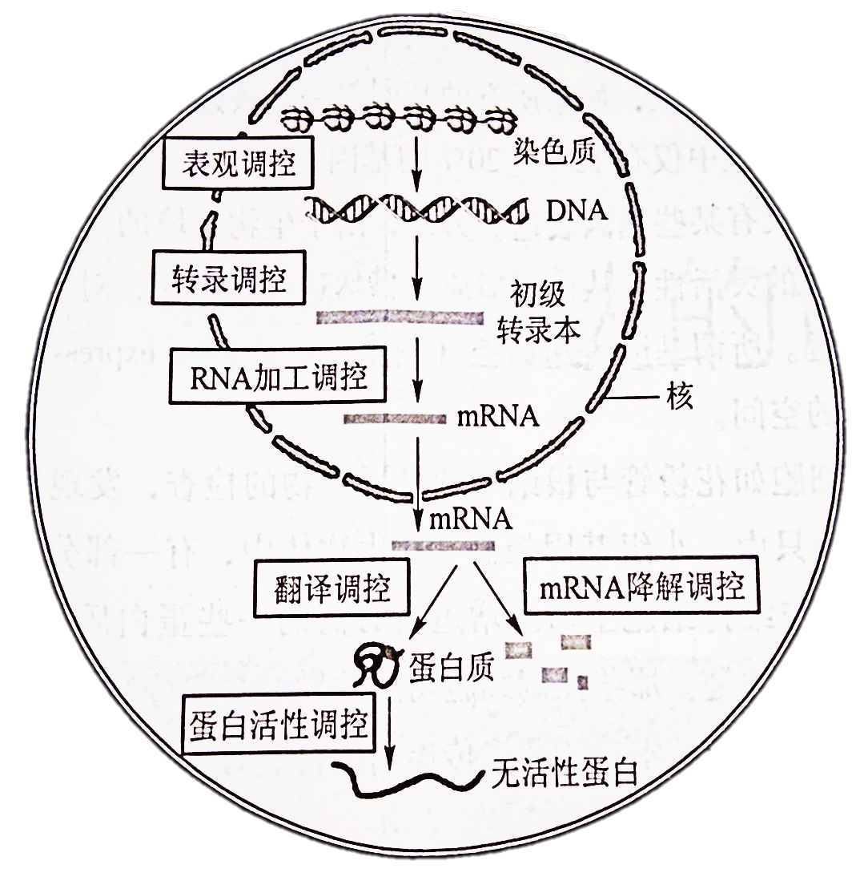
10.1 基因表达调控的多水平性
1.转录前调控
染色质水平和DNA水平的调控，
主要为表观遗传调控
2.转录调控
以DNA为模板合成RNA的调控，
即序列特异DNA结合蛋白和小分子RNA
的调控，起开关作用
3.转录后调控
在RNA转录后对基因表达的调控
①RNA加工调控：真核细胞中，控制初级转录物如何及时进行剪接
②翻译调控：确立哪些mRNA翻译成蛋白质以及什么时候翻译
③mRNA降解调控：影响到mRNA的稳定性
④蛋白质活性调控：选择性的使某些特异的蛋白质分子激活、失活、修改或区域化
细胞膜

Slide 99
10.2 原核基因的表达调控
原核基因表达调控主要发生在 转录水平
采用“开—关”(on-off)活性调节机制 来调控基因的表达
据在转录水平调节机制的不同可分为：
负转录调控 阻遏蛋白
正转录调控 激活蛋白
据通过代谢物来调节基因表达活性的作用方式可分为：
可诱导调节 特殊代谢物诱导基因由关闭状态变为工作状态
可阻遏调节 代谢物积累使基因由开启状态变为阻遏状态

Slide 100
10.2 原核基因的表达调控
1.诱导基因： 在有诱导物（如乳糖）存在时，才被诱导表达的基因
组成型基因：总是能表达，且其合成速率不受环境变化或代谢状态的影响的基因
2.调节基因在机能上有活性或被抑制，是由邻接于结构基因一端的操纵基因所控制的。操纵基因是蛋白结合位点，不编码产物。这种类型的序列叫做
顺式作用位点，仅影响临近基因的表达
操纵子：在单一操纵基因控制下的一群邻接的结构基因总结构，是基因表达的协同单位。
操纵子的控制区包括操纵基因和启动子（包括RNA聚合酶结合位点和cAMP受体蛋白(CRP)结合位点）
分解代谢产物阻遏调控大肠杆菌优先利用葡萄糖而后再利用乳糖的“二次生长”
缺乏葡萄糖时，在腺苷酸化酶的作用下由ATP合成cAMP，形成cAMP-CRP复合物，促进CRP和CRP结合位点的结合从而激活操纵子的转录。而葡萄糖存在时，腺苷酸化酶失活，导致cAMP数量极少，不能激活操纵子。

Slide 101
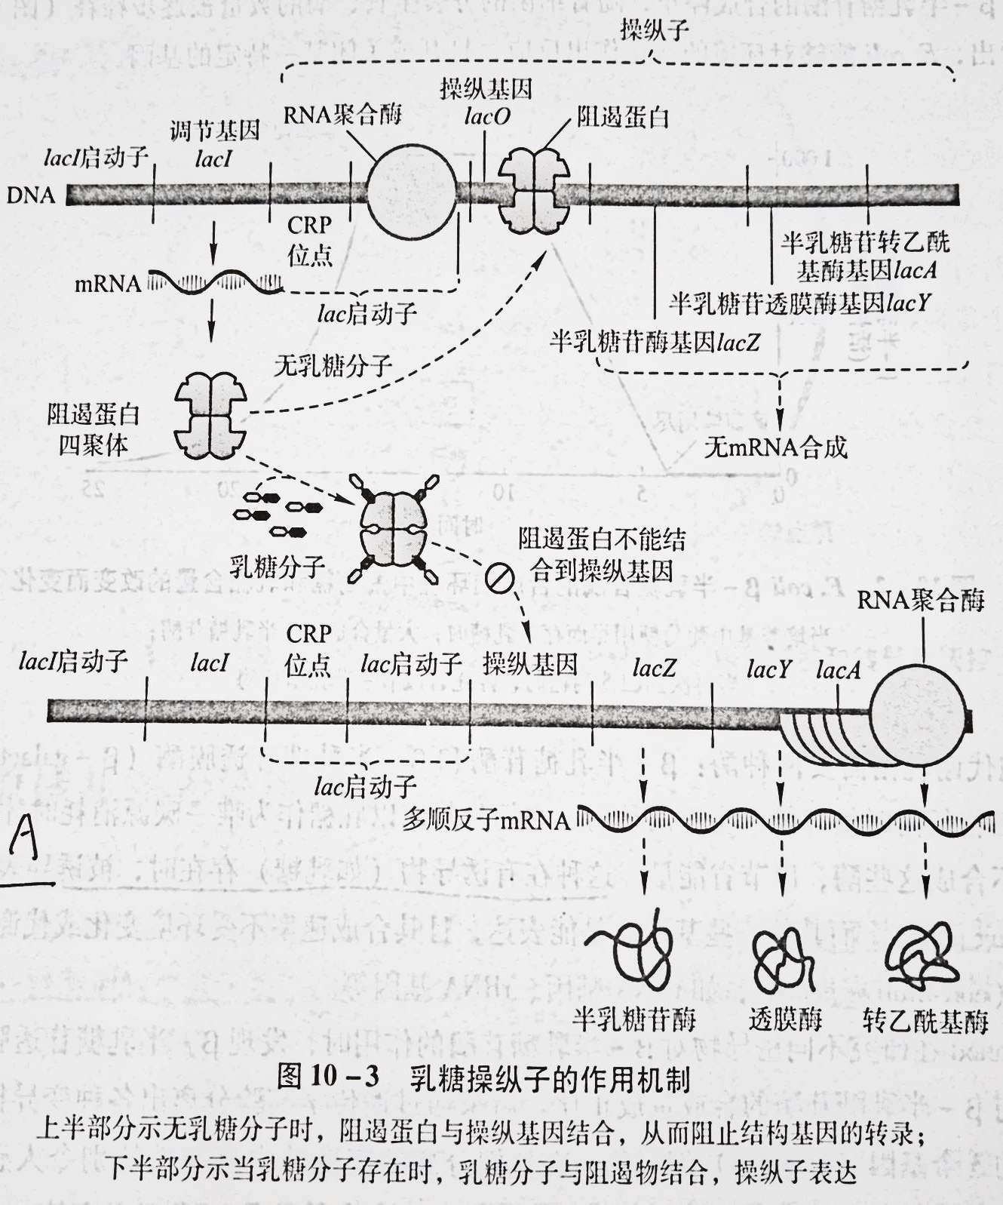
10.2.1乳糖操纵子
lacI 基因能产生360个氨基酸阻遏物，有活性的阻遏蛋白为四聚体。
无乳糖时阻遏蛋白与操纵基因结合，阻断RNA聚合酶与操纵基因的结合。
有乳糖时，乳糖与阻遏蛋白形成复合物使其失活并从操纵基因上脱落下来，基因开放，转录出多顺反子mRNA，继而翻译出三种相关酶。
cAMP-CRP复合物与CRP位点的结合创造了RNA聚合酶与启动子结合的条件，促进基因转录的起始。

Slide 102
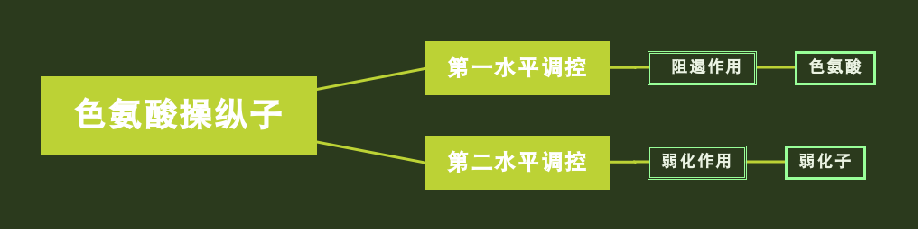
201730151109 闵利
色氨酸操纵子(tryptophan operon)

Slide 103
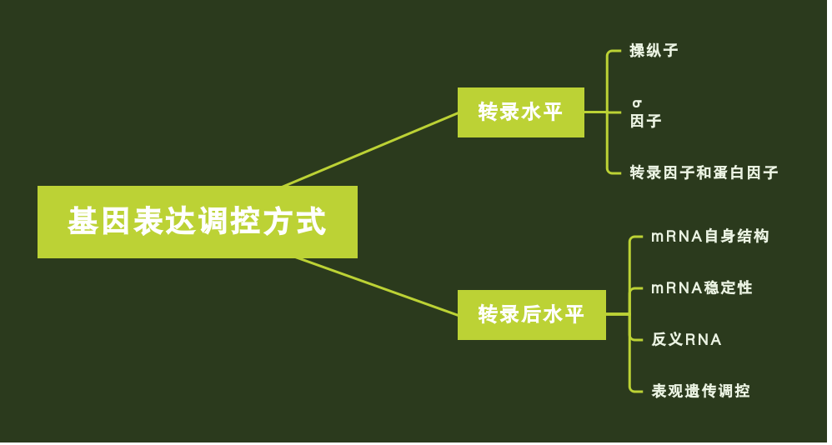
201730151109 闵利
原核生物的基因表达调控方式

Slide 104
201730151013 严思
10.3.5 非编码RNA（ncRNA）调控
nc
RNA
看家
RNA
神经元分化过程中的双链RNA
调控
RNA
端粒RNA：染色体复制结构维持必需
rRNA、tRNA、snRNA 、snoRNA、端粒RNA等
miRNA
siRNA
piRNA
反义RNA
smRNA
蛋白层面：“可变电阻器”微调蛋白合成
基因层面：抑制mRNA转录或诱导其降解
功能：使该mRNA发生降解，导致其基因表达沉默
与细胞内源性mRNA编码区同源的双链RNA小片段
功能：沉默基因转录和调节翻译等
小分子单链RNA
功能：与mRNA分子特异性结合抑制其加工和翻译
与mRNA互补的RNA分子
通过与转录因子作用，启动神经元特异基因表达

Slide 105
201730151013 严思
10.3.6 选择性剪接
剪接
组成型剪接
连接外显子，一基因=> 一mRNA=> 一多肽
选择性剪接
一个基因利用不同外显子或启动子产生多种mRNA和蛋白质
RNA的选择性剪接
不同剪切位点被特异SR结合为新的mRNA转录物特异剪切连接
Pre-mRNA 剪接在剪接体（调控）中
调节型：前体mRNA在不同条件下经选择性剪接成不同的mRNA
被表观遗传因素调控
分类
组成型：前体mRNA通过选择性剪接总能生成多种不同的mRNA

Slide 106
201730151013 严思
10.3.7 RNA编辑
RNA
编辑
形式
①核苷酸的插入或删除
②碱基的替换
方式
①位点特异性脱氨基作用（脱氨酶催化）
②引导RNA介导（gRNA提供编辑信息）
功能
特点
①同一基因在不同组织以不同方式编辑或不编辑
②不偏离中心法则
其他生物学功能
①修复基因突变
②使mRNA能被通读
③造成RNA的降解等
改变RNA转录物使一个基因序列产生不同的蛋白质

Slide 107
雷蕾 201730151023
10.3.8 mRNA稳定性与基因表达调控
mRNA酶降解mRNA
降解始于3’端，一般在细胞质中降解。
无义突变RNA却在加工输出过程中在核内降解。
ncRNA参与RNA稳定性调控
miRNA可以类似RNAi的机制剪切靶RNA
m6A
甲基化
真核生物mRNA中普遍的RNA甲基化形式。
可逆的，可通过甲基转移酶和脱甲基酶来调控。
siRNA可降解同源mRNA
ncRNA参与RNA稳定性调控
mRNA稳定性调控

Slide 108
10.3.9 蛋白质修饰在基因表达调控中的作用
雷蕾 201730151023
生物在翻译后对蛋白质所起的某些修饰作用也是基因表达调控的一种方式，扩大了生物对环境的适应。
10.4.2 DNA甲基化对基因表达的影响
基因甲基化调控基因表达的可能机制的3种解释
1. DNA甲基化直接干扰特异转录因子与各自启动子的识别位置结合
3. DNA甲基化后与组蛋白结合更紧，使核小体结构紧密，结果影响转录
2. 通过在甲基化DNA上结合特异的转录阻遏物而起作用

Slide 109
DNA
甲基化
DNA甲基化功能本质是甲基化机制的建立、维持和去除甲基。
CpG岛
DNA甲基转移酶（DNMT）
主要修饰位点：胞嘧啶C-5位
基因组中富含CpG的一段DNA序列称CpG岛
主要位于基因的启动子和第一外显子区域
在真核生物中，5-甲基胞嘧啶（mC）主要出现在CpG二核苷酸序列
影响
启动子的DNA甲基化可以抑制基因表达
DNA甲基化异常常导致疾病的发生
在生物发育的某阶段或细胞分化的某状态下，原先处于甲基化的基因，也可以被诱导去甲基化而出现转录活性
雷蕾 201730151023

Slide 110
10.4.1 表观遗传学概述
雷蕾 201730151023
表观遗传学
定义：研究不涉及DNA碱基序列改变而基因的表达或细胞的表型却发生了稳定和可遗传变化的基因表达和调控的可遗传修饰。
三层含义：
1. 可遗传
2. 基因表达的改变
3. 不能用序列变化来解释
表观遗传
定义：非DNA序列遗传信息改变产生的基因功能或表型变化同样可通过有丝分裂或减数分裂而保持
表观修饰（可遗传）

Slide 111
201730151035 张家榕
10.4.3 染色质重塑调控基因的表达
概念：导致核小体位置和结构发生变化，从而导致染色质结构发生改变的过程。
依赖ATP的物理修饰：通过ATP水解释放的能量而暂时改变核小体的构型，使DNA同组蛋白核心的结合变得松散
染色质重塑
类型
共价化学修饰：对核心组蛋白N端尾部的共价修饰进行催化。直接影响核小体的结构，并为其他蛋白提供了与DNA作用的结合位点
由染色质重塑因子复合物（SWI-SNF家族、ISWI家族、Mi2家族）介导

Slide 112
201730151035 张家榕
10.4.4 组蛋白修饰对基因表达的影响
HPTM是染色质结构对基因表达调控的核心机制
磷酸化：细胞有丝分裂和凋亡过程中调控蛋白质复合体向染色质集合
ATP-核糖基化
乙酰化：降低与DNA的亲和性，选择性的使某些染色质区域的结构从紧密变得松散，开放某些基因的转录并增强其表达水平
组蛋白翻译后修饰
（HPTM）
类型
泛素化
甲基化：抑制基因表达
1. 通过某种方式影响染色质的结构
2. 破坏染色质或组蛋白结合蛋白的结合
3.通过提供不同的结合表面给某些效应蛋白，由这些招募来的蛋白决定激活或抑制转录
机制

Slide 113
201730151035 张家榕
10.4.5 核糖开关调控基因表达
定义：mRNA上的一段序列，可直接与小分子结合来影响相应基因的表达，不需要任何蛋白质的参与
位置：mRNA的5‘非翻译区，前体mRNA的3’UTR和内含子区域
适配子可与小分子配体结合，结合具有特异型
重要功能域组成
核糖开关
表达模块可根据适配子结合小分子是否进行构象变化，从而调节基因表达
1. 主要在转录和翻译水平上调节基因表达
2. 通过控制mRNA的剪切来调控基因表达
3. 感受代谢物浓度变化而改变自身二级结构来调控基因表达
4. 感受离子浓度变化
5. 感受温度变化等
功能

Slide 114
12.1遗传重组的类型
201730151024 郭妍宇
位置：同源DNA序列
同源重组：
条件：
1、在交换区具有相同或相似的序列
2、双链DNA分子间互补碱基配对
3、需要重组酶
4、异源双链区的形成
遗传重组
位置：特殊DAN序列
位点专一性重组
条件：
1、同源序列联会
2、精确，DNA不丢失、不合成
异常重组
不依赖序列间的同源性，而使一段DNA序列插入到另一段DNA中
12.2.1基因转变
过程：断 交 移 转

Slide 115
11.1 基因的突变类型
自发突变
在自然条件下可发生，如自然界的各种辐射、环境中的化学物质、DNA的复制错误和修复能力缺陷、转座因子的作用等
基因突变
诱发突变
在人工诱变下发生，如按照人为设计的条件，利用理化性质、生物因素，用实验手段诱发基因突变

Slide 116
11.1 基因的突变类型
错义突变：新的氨基酸改变了蛋白质的构型，破坏了蛋白质的正常活性
同义突变（沉默突变）：蛋白质正常构型和正常活性
碱基替换
中性突变：蛋白质正常构型和正常活性
无义突变：只产生正常蛋白质的一部分

Slide 117
11.1 基因的突变类型
基因突变对蛋白质功能的影响
蛋白质功能的丧失：蛋白质结构的变化，蛋白质上的修饰如糖基化等的变化
蛋白质功能的获得：基因本身表达的增加而导致蛋白质丰度的增加，每个蛋白分子中的一个或几个正常功能增加
产生新特性功能的蛋白：在某些基因突变中所引起的氨基酸序列变化赋予蛋白质新特性而不改变其必需的正常功能
产生异时或异位表达蛋白：在基因调控区发生突变

Slide 118
11.1 基因的突变类型
正向突变
抑制因子突变：在回复突变中第二个突变掩盖了原来突变型的表型，部分或全部地恢复基因产物的活性，可以发生在正向突变的同一基因或同一顺反子内，也可以发生在正向突变的基因或顺反子外
野
生
型
突
变
型
回复突变

Slide 119
11.2 突变的分子基础
自发突变的分子基础
DNA复制错误引起的基因突变：包括互变异构移位和DNA环出或跳格
自发化学改变引起的基因突变：两种最为常见的化学变化是碱基脱嘌呤和脱氨基作用
转座子和插入序列引起的基因突变：在基因序列中插入引起基因功能的失活
不等交换所引起的基因突变：错配区发生重组的不等交换会产生重复和缺失突变

Slide 120
11.2 突变的分子基础
碱基类似物诱发的突变
射线诱发的突变
诱发突变的分子基础
化学物质诱发的突变
碱基修饰剂导致的突变
DNA插入剂诱发的突变

Slide 121
11.3
DNA定点诱变
定义
方法
聚核苷酸单链模板介导的定点突变
基于PCR的体外定点突变
在已知DNA序列中增加或转换核苷酸，特异性地产生实验所设计的突变。
……

Slide 122
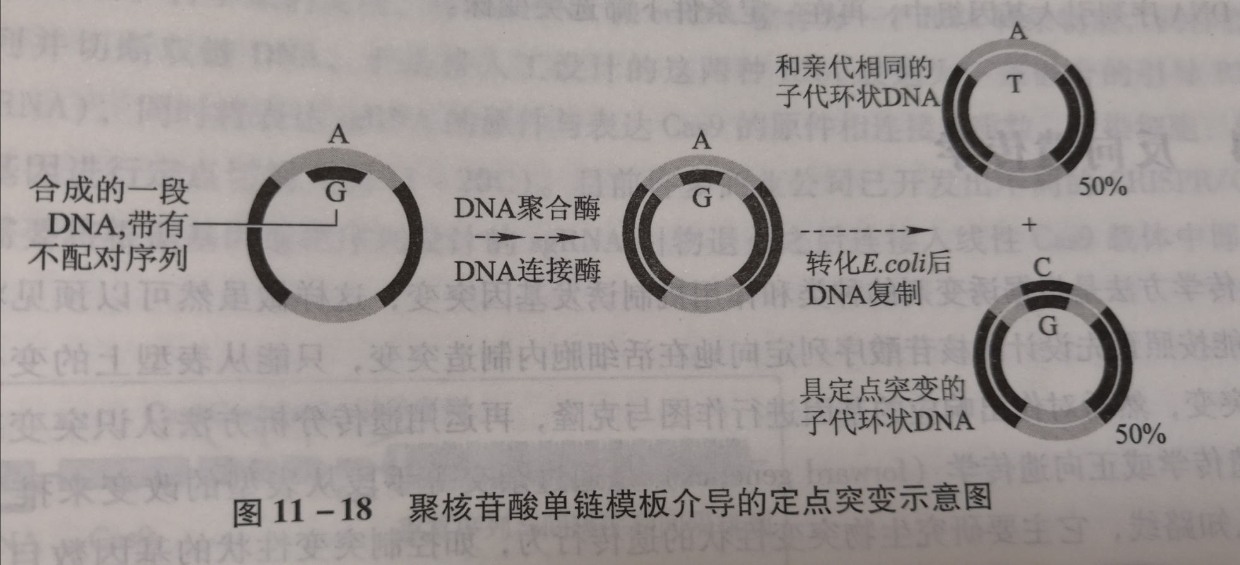

Slide 123
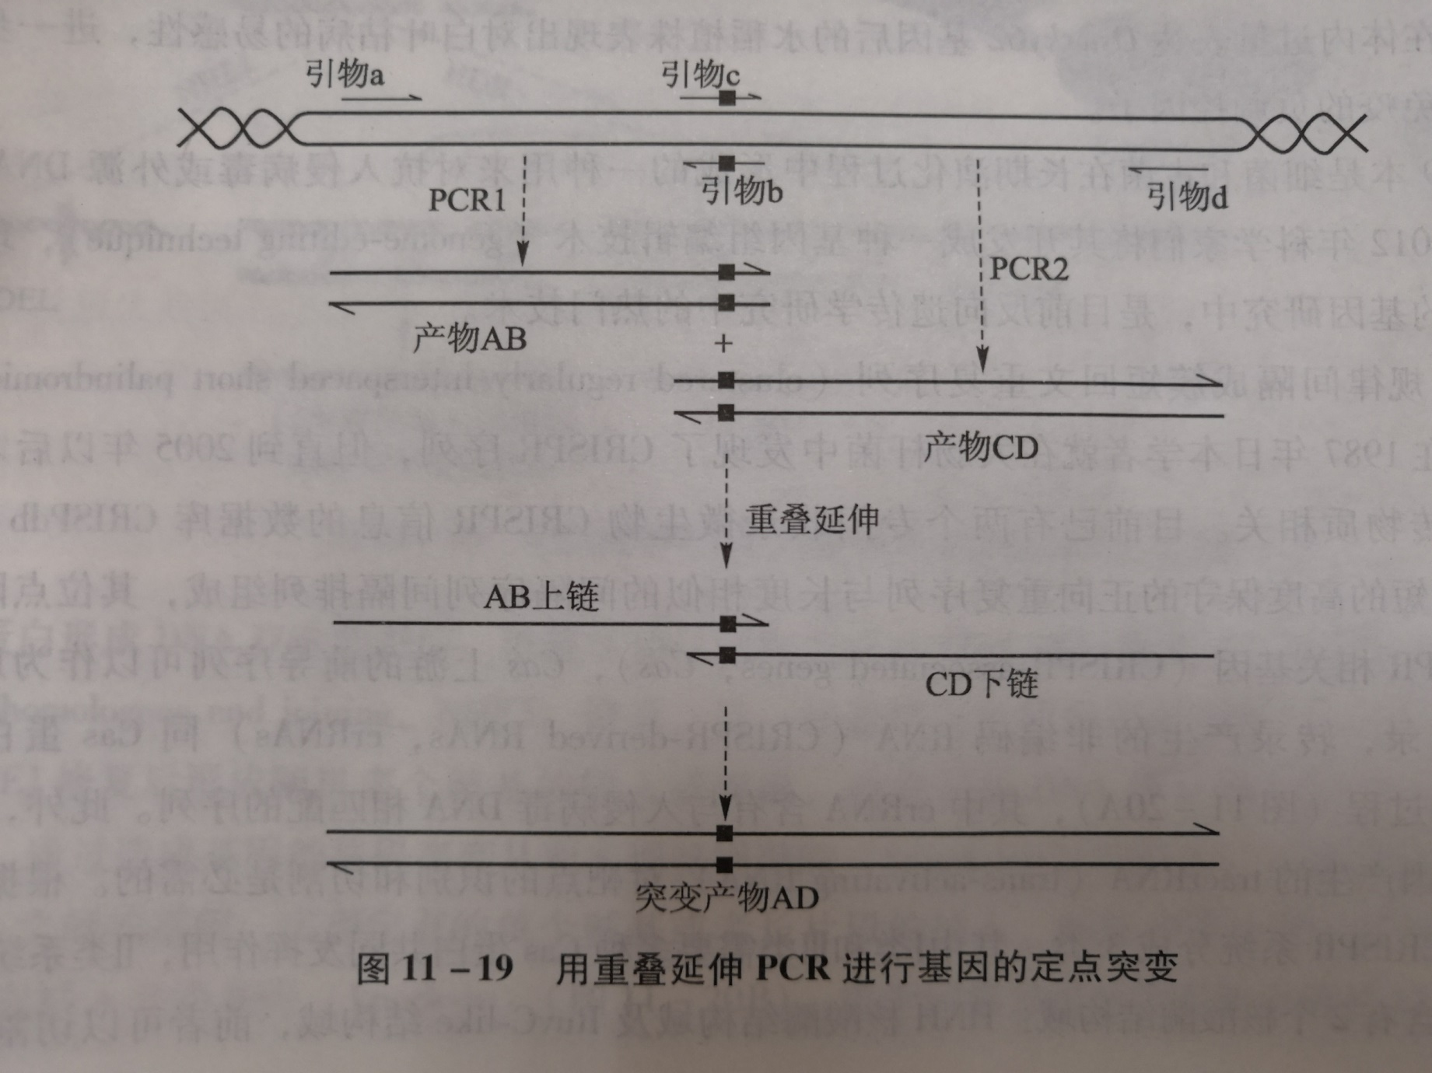

Slide 124
11.4
反向遗传学
定义是指直接从生物遗传物质入手，利用现代生物学理论和技术，通过核苷酸序列的改变（替换、缺失、插入等）、基因表达沉默等手段创造突变体并研究突变所造成的表型效应，进而阐述生命发生的本质现象与规律的过程。
反向遗传学技术基因敲除、RNAi、基因过表达、基因体外转录、基因定点突变、DNA重组表达等
CRISPR/Cas9

Slide 125
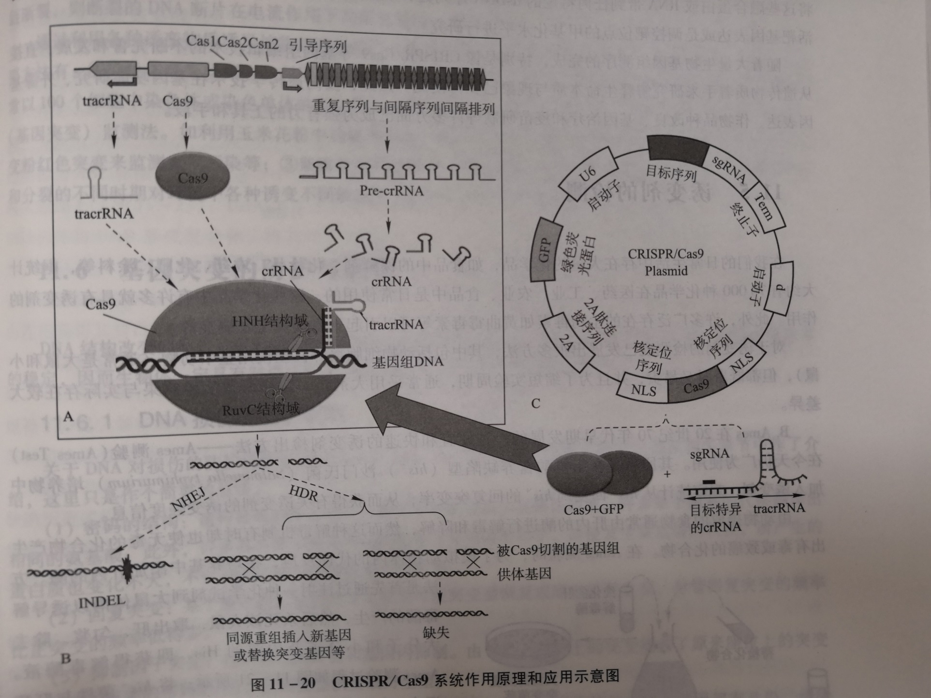

Slide 126
11.5
诱变剂的检测
分类
化学诱变剂：碱基类似物
物理诱变剂：射线
生物诱变剂：黄曲霉毒素
检测方法：
Ames检测：B.Ames20世纪70年代 材料：组蛋白营养缺陷型沙门氏菌
单细胞凝胶电泳/彗星实验
植物诱变检测：染色体畸变监测法、表型监测法、紫露草微核监测法

Slide 127
基因突变的防护与修复
DNA损失的防护机制
基因突变的修复
直接修复
切除修复
重组修复
密码的结构
回复突变
抑制因子突变
二倍体和多倍体
致死和选择
遗传密码的简并性
许多单个剪辑的替换翻译出相同的氨基酸
许多类似的密码子常翻译出类似性质的氨基酸
某个座位遗传密码的回复突变可使突变型恢复成原来的野生型
包括基因间抑制和基因内抑制
原理：另一座位上的突变掩盖了原来座位上的突变
具有两套以上染色体组，比单倍体和低等生物表现更强的保护性
如果防护机制未起作用，一个突变可能是致死的，含此突变的细胞将被选择所淘汰
光修复/光复活作用
烷基转移酶
甲基转移酶
DNA聚合酶的3’→5’外切酶（原核生物）
普通切除修复
修复内切酶识别DNA的损伤部位，并在两侧切开切开
外切酶切去两裂缺间的受损DNA
DNA聚合酶修补缺口
连接酶链接新合成DNA片段和原有链
AP核酸内切酶修复途径
DNA糖基化酶修复途径
含嘧啶二聚体结构的DNA复制，越过嘧啶二聚体，子DNA链在与损伤部位相对应的位置出现裂隙
复制后有裂隙的DNA子链与完整的母链重组
重组后产生一没有损伤的野生型DNA分子和一带有两个损伤区域的分子

Slide 128
基因突变的检出
传统遗传学检出方法
正选择（选择培养基筛选）
Muller-5品系和平衡致死系统
分子遗传学检出方法
单链构象异构多态性
毛细管电泳
等位基因特异寡核苷酸杂交
大规模基因突变检测技术
负选择
如：细菌对抗生素抗性的获得
如：对细菌中营养缺陷型的筛选
DNA已知突变检测或未知变异分析中常用技术
分辨率高、重现性好、灵敏度高、快速、易于实现自动化
用于大规模检测、最准确

Slide 129
表观遗传变异
副突变
转基因沉默
基因组印记

Slide 130
副突变（paramutation） 同源序列之间的反式交互作用
含义：指一个等位基因可以使其同源基因的转录发生沉默且这种沉默状态可通过减数分裂在后代中遗传的现象。
副突变
副诱变基因
副突变基因
表观等位基因

Slide 131
特征
①新建立的表达形式即使在所发出指令的等位基因或基因序列没有传递的情况下仍能传给下一代
③受作用的等位基因的DNA序列没有发生改变
②以改变了的位点继续对其同源序列发出类似的指令

Slide 132
转基因沉默 可发生在染色体DNA、转录和转录后三个不同层次上
含义：指利用遗传转化技术导入并稳定整合进受体细胞中的外源DNA由于受到各种因素的影响，在转基因生物的当代或后代中表达受到抑制的现象
甲基化作用
位置效应
重复序列、同源序列等诱导的基因沉默
转录后水平基因沉默

Slide 133
基因组印记（遗传印记）
含义：来自父母双方的同源染色体或等位基因存在着功能上的差异，子代中来自不同性别亲体的同一染色体或基因，当发生改变时可以引起不同的表型，这种现象称为基因组印记或遗传印记
生化基础——DNA甲基化
基因组印记一般发生在哺乳动物的的配子形成期

Slide 134
201730151010
李明新
同源重组和基因转变的分子基础------Holliday模型
断链连接，交联桥
配对
断口
断链伸出
拉开
交换完成
温和噬菌体从整合状态进入裂解状态及其逆过程
例子
整合反应：Int和IHF催化
位点专一性重组
切除反应：Xis 、Int和IHF

Slide 135
12.4 异常重组-转座遗传因子
201730151032
谢小望
自主转座元件
DNA转座子
(剪切-粘贴)
转座子
非自主转座元件
反转录转座子
(复制-粘贴)
条件
转座酶
转座
（异常重组）
图示
转座酶
基因组
转座子
(跳跃基因)

Slide 136
201730151032
谢小望
12.4.1 Ac-Ds系统
 | Ds | Ac
名称 | 解离因子 | 激活因子
末端氨基酸 | 互补的T/A | 不互补的T/G
转座酶 | 无，不能自主移动 | 有，能自主移动
关系 | Ds转座依赖于Ac元件的存在
共同点 | 位于玉米的第9号染色体短臂 两端都有反向重复序列
Ds-Ac系统：Acde的存在激活Ds转座，能使Ds从基因中转出，使突变基因回复。

Slide 137
12.4.2 原核生物中的转座
201730151032
谢小望
定义
指影响位于突变位点下游的一个或多个正常基因表达的突变体
极性突变体
引起原因
DNA的插入
证明
密度梯度离心实验
分子杂交实验
插入序列(IS)：无表型效应
原核生物中的转座元件
复合转座子(Tn)：有一定表型；两端常含有IS或IS的一部分；中心区携带标记的选择导致整个转座子一起转座；转座分为复制型和保守型
转座噬菌体：Mu噬菌体几乎可插入宿主染色体的任何位置，两端无粘性末端，插入基因就会引起该基因突变

Slide 138
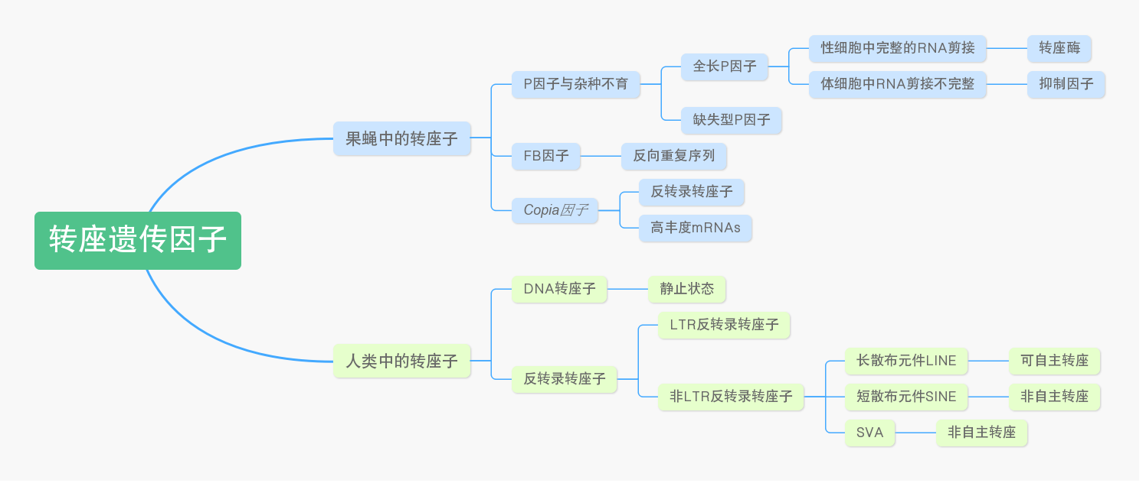
201730151020 韦宜利

Slide 139
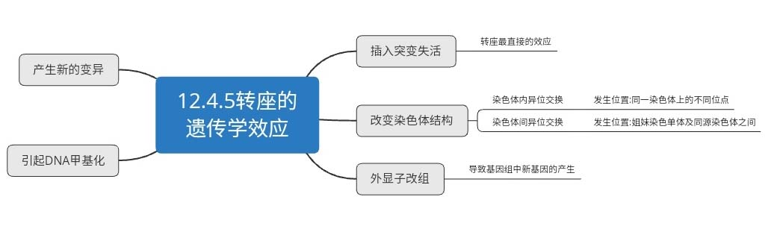
12.4.5转座的遗传学效应
201730151007石灯芬 12.4.5—12.5
转座子在基因组中的转座会导致基因组发生从点突变到染色体重排的一系列变化。总结如下：

Slide 140
12.4.6转座的表观遗传调控
201730151007石灯芬 12.4.5——12.5
事实上，许多基因组中的转座元件是沉默的；
在长期与转座子共生过程中，基因组也相应地进化出了一套严密调控机制来抵御转座子可能造成突变的移动；
表观遗传调节机制如甲基化，异染色质化及RNA干扰（RNAi）都是控制转座子过度移动的防卫手段。表观遗传调节机制在转座子表达的调控中起着重要作用

Slide 141
12.4.7转座子的利用
201730151007石灯芬 12.4.5——12.5
转基因载体等；
转座子标签发——以转座子为探针，与目标变异个体的DNA杂交，筛选导致靶变异的邻接基因。

Slide 142
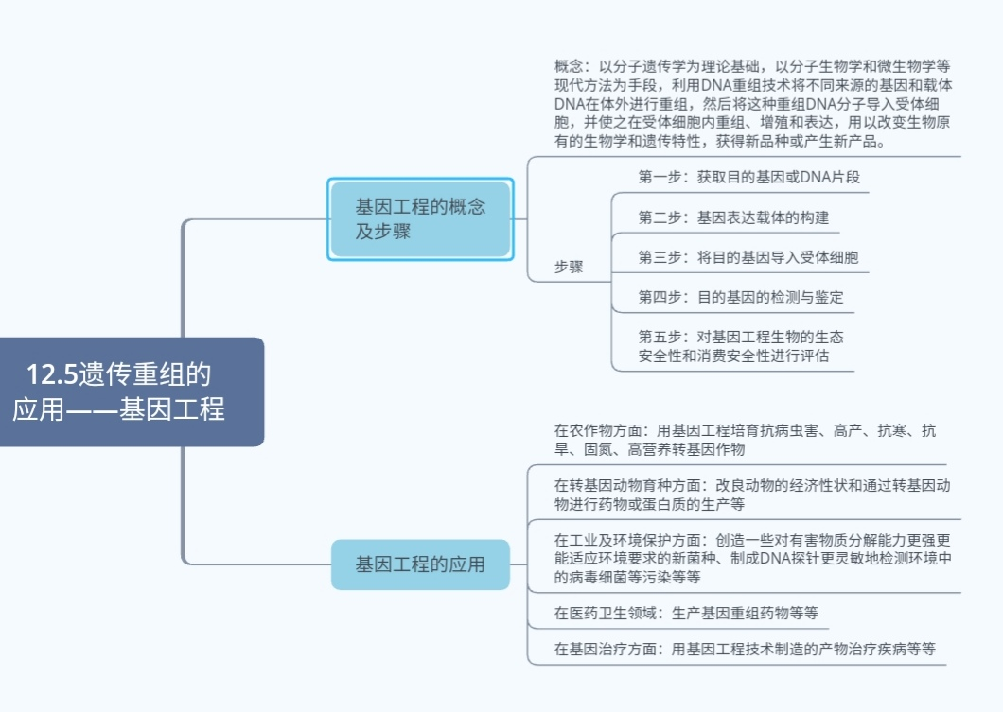
12.5遗传重组的应用——基因工程
201730151007石灯芬 12.4.5——12.5

Slide 143
13.1~13.2.2
基因组水平上的遗传

Slide 144
13.1基因组及基因组学
1.基因组：细胞或生物体的全套遗传物质
2.C值：单倍体染色体DNA总量
3.C值悖理：C值与生物体进化复杂性之间没有严格对应关系

Slide 145
13.2基因组的序列组织
基因组的复杂性:真核DNA分为
单一序列：基因组中只有一个或几个拷贝的DNA序列，
中度重复序列：每个基因组中出现10至数万个拷贝的DNA 序列，
高度重复序列：基因组中出现大量拷贝的序列，可达一百万以上

Slide 146
基因家族：真核生物基因组中来源相同，结构相似功能相关的一组基因。
包括1.成簇的基因家族：一个基因家族的各成员紧密成簇地排列在某一染色体上组成大段的串联重复基因单位，即为一个基因簇。
2.散布的基因家族

Slide 147
假基因：多基因家族中那些在结构和DNA序列功上与有功能的基因有相似性但并不产生具有功能的基因产物的成员。
包括常规假基因：未加工的假基因，可具有内含子和调节元件。
和反转录假基因：加工的假基因，通过对MRNA的随机整合而产生，经常是分散的

Slide 148
基因组的序列组织
重复序列DNA
概念：由特定大小序列，以特定拷贝数在空间上以特殊的方式所组成。
结构形式
串联重复
不完整重复
分散重复
重复单位
卫星DNA
小卫星DNA
微卫星DNA
功能
重复序列含有遗传调控信息
促使核酸包装成各种高级结构
通过染色体的异染色质化而关闭基因的表达
重复序列的进化意义
重复序列与疾病发生存在密切关联
非编码DNA
概念：指基因组中非制造蛋白质指令的DNA序列
种类
SLRNA
siRNA
miRNA

Slide 149
13.3
基因组测序及人类基因组计划
基因组测序的策略
双脱链末端终止法和化学降解法是目前最有效最基本的DNA序列分析方法
人类基因组计划简介
测定组成人体染色体的30亿个核苷酸碱基的组成
人类基因组计划的影响
人类基因组计划所形成的人类第二张解剖图，起到揭示人类基因组之谜的作用

Slide 150
基因组测序的基本策略
双脱氧链末端终止法
逐步克隆测定法
全基因鸟枪法
化学降解法
13.3.1
基础方法
衍生方法

Slide 151
13.3人类基因组计划的影响
意义
规范化
产业化
信息化
序列化
人文化
医学化

Slide 152
13.4生物信息学和数据库在基因组研究中的应用
生物信息学
生命科学
计算机科学
信息科学
数学

Slide 153
1.松弛型质粒：可自行复制，一个宿主细胞中有10份以上的拷贝
根据细胞内质粒拷贝数的多少可分为
2.严紧型质粒：随宿主染色体同步复制，仅一份或很少拷贝
质粒：细菌中染色体之外的很小的环状DNA分子
1.抗性质粒：带有抗性基因
根据质粒所携带的基因以及赋予宿主细胞的特点可分为
2.致育因子：可通过接合在供体菌和受体菌间传递遗传物质
3.Col质粒：含有编码大肠杆菌的基因
4.降解质粒：编码一种特殊的蛋白，使宿主细胞代谢特殊的分子
5.侵入型质粒：可使宿主菌致病
线粒体基因组极其多样化
1.动物的mtDNA一般不含内含子
染色体外基因组
线粒体基因组：线粒体有自己的基因组，编码细胞器的一些蛋白
2.酵母和植物的mtDNA含有内含子
人线粒体的基因组
1.总长度为16569bp，编码37个基因，基因排列紧凑
2.人线粒体基因组与核基因组具协同作用
线粒体基因组的突变率是核DNA的10倍，线粒体基因的突变或缺失会造成人类的疾病
cpDNA的大小差别也比较大，一般为120~160kb
1.大小一方面取决于叶绿体的数目
2.另一方面取决于一个叶绿体中cpDNA分子数
叶绿体基因组：与线粒体基因组有很多相似的方面
1.基因组均含有两个10-24长的反向重复
DNA序列、一个短的单拷贝序列以及一个长的单拷贝序列
根据地钱、烟草、水稻等高等植物叶绿体全序列分子表明，cpDNA基因组具有以下特点
2.cpDNA启动子和原核生物的相似
3.cpDNA基因组成相似
4.叶绿体tRNA基因中含内含子
5.cpDNA中不含5-甲基胞嘧啶

Slide 154
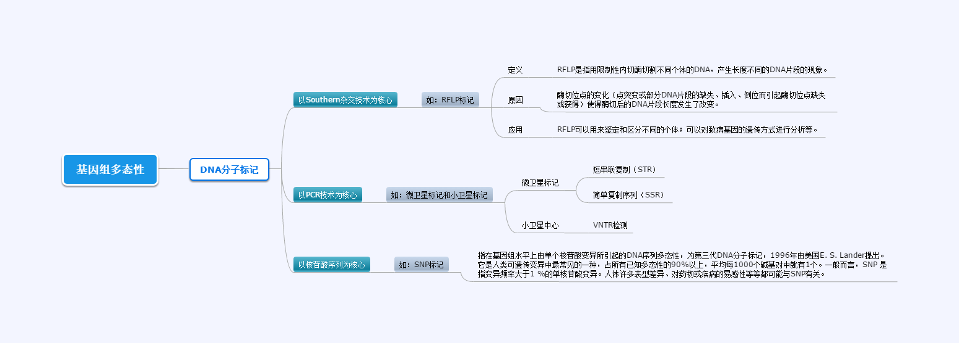

Slide 155
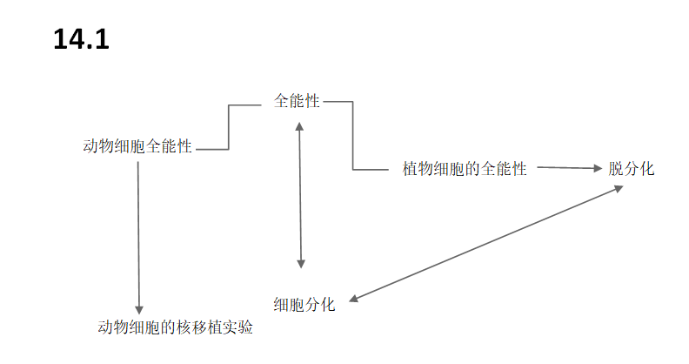

Slide 156
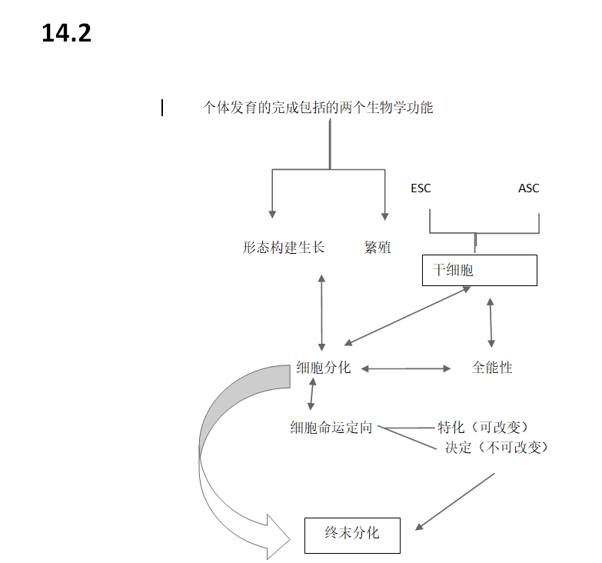
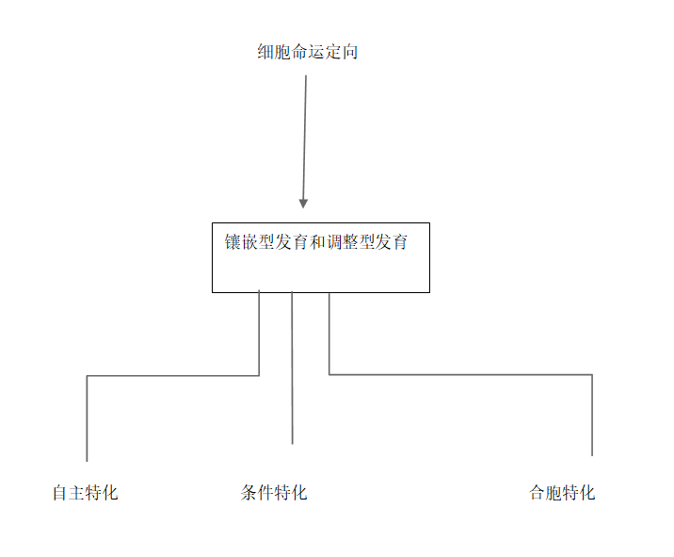

Slide 157
14.3表观遗传对发育的调控
母源性继承信息
母源RNA
母源蛋白质
卵或卵母细胞为胚胎发育提供了三种可以继承的信息
遗传信息
表观遗传信息
母源核基因组
核外基因组
DNA甲基化
染色体修饰
表观遗传信息对于建立和维持那些决定细胞命运的基因表达程序的确定性和稳定性具有重要意义

Slide 158
14.3.1DNA甲基化与发育
细胞分裂
雄原核基因组迅速去甲基化
重新获得DNA和组蛋白修饰
受精后
受精后
雌原核基因组维持其甲基化
在囊胚期总甲基化水平降低到15%
在着床过程中又逐渐上升

Slide 159
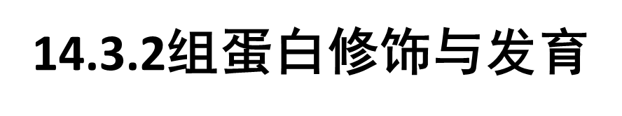
组蛋白发生异常乙酰化
染色质异常重构
特定的基因转录模式发生改变
核移植重构胚的发育异常
组蛋白修饰主要通过影响组蛋白与DNA的亲和性而改变染色质的状态从而调控基因的表达。

Slide 160
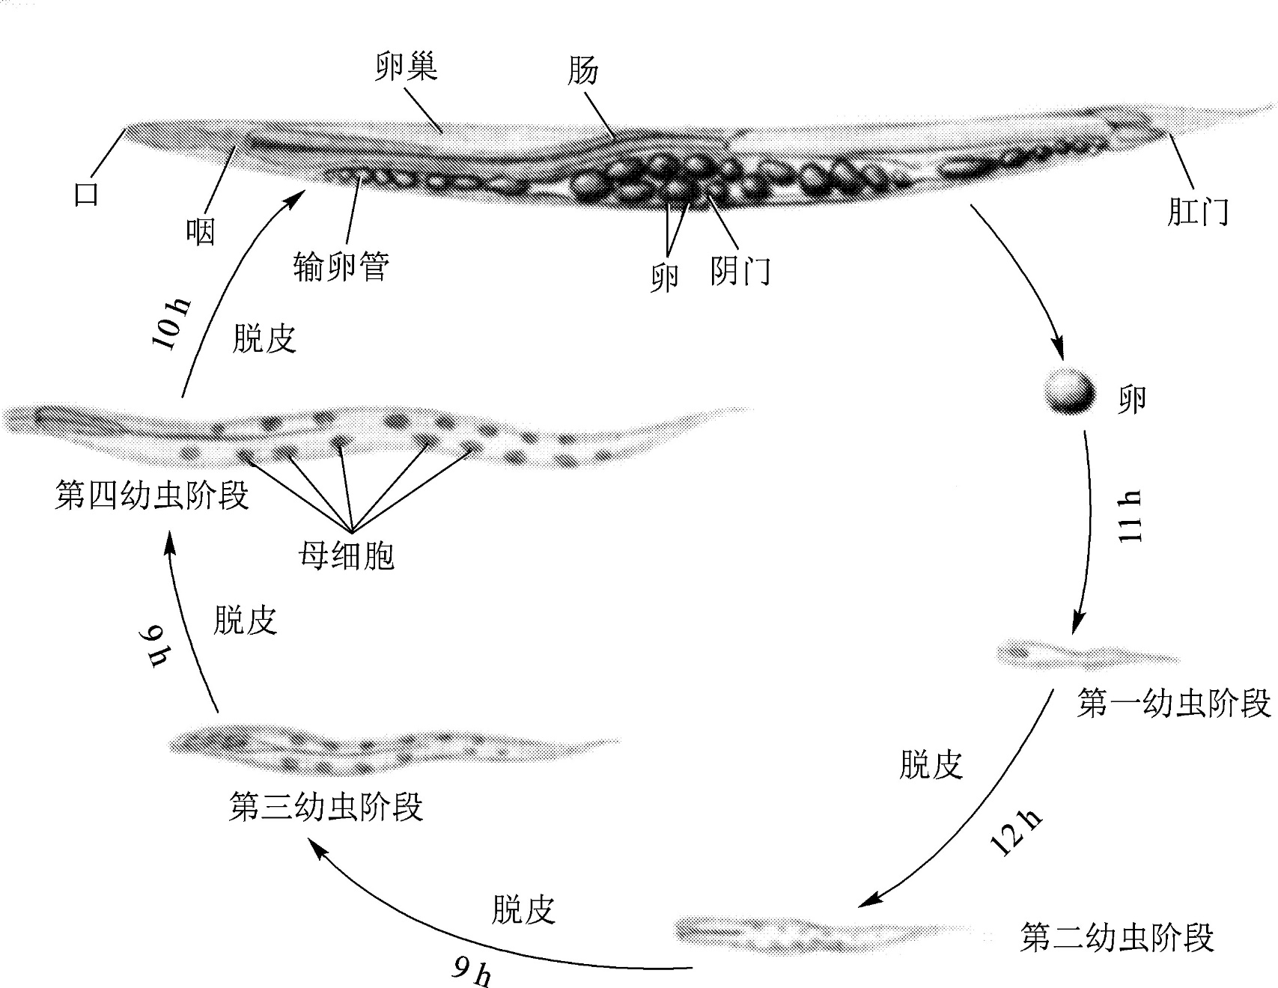
14.4线虫是细胞命运定向研究的模式生物
线虫的生活周期包括：1个在卵中的胚胎发育阶段，在这一阶段中，受精卵分裂至558个细胞，在卵壳内形成一条线虫；4个幼虫阶段和1个成虫阶段

Slide 161
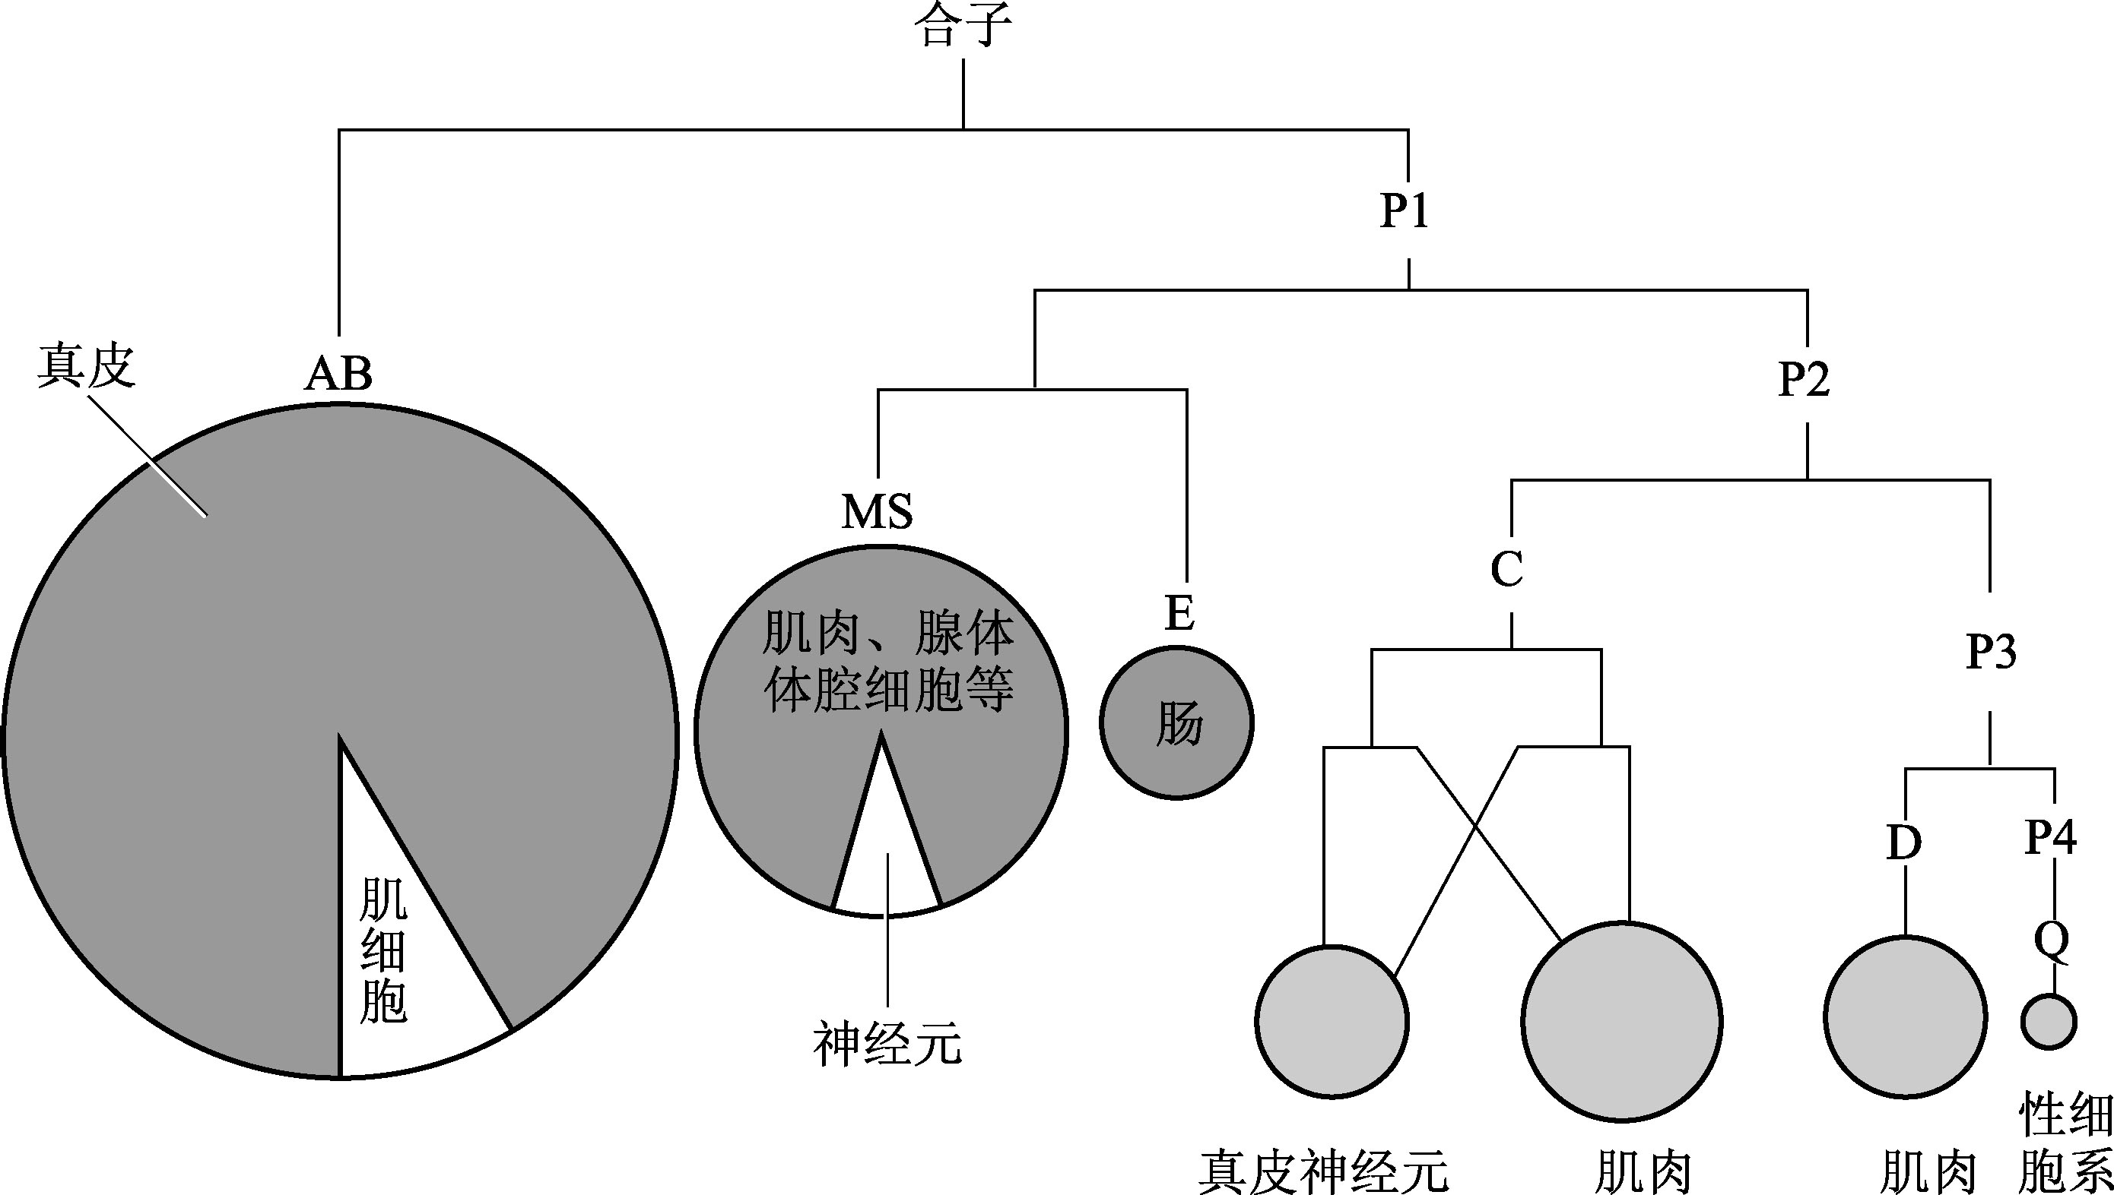
线虫细胞谱系示意图

Slide 162
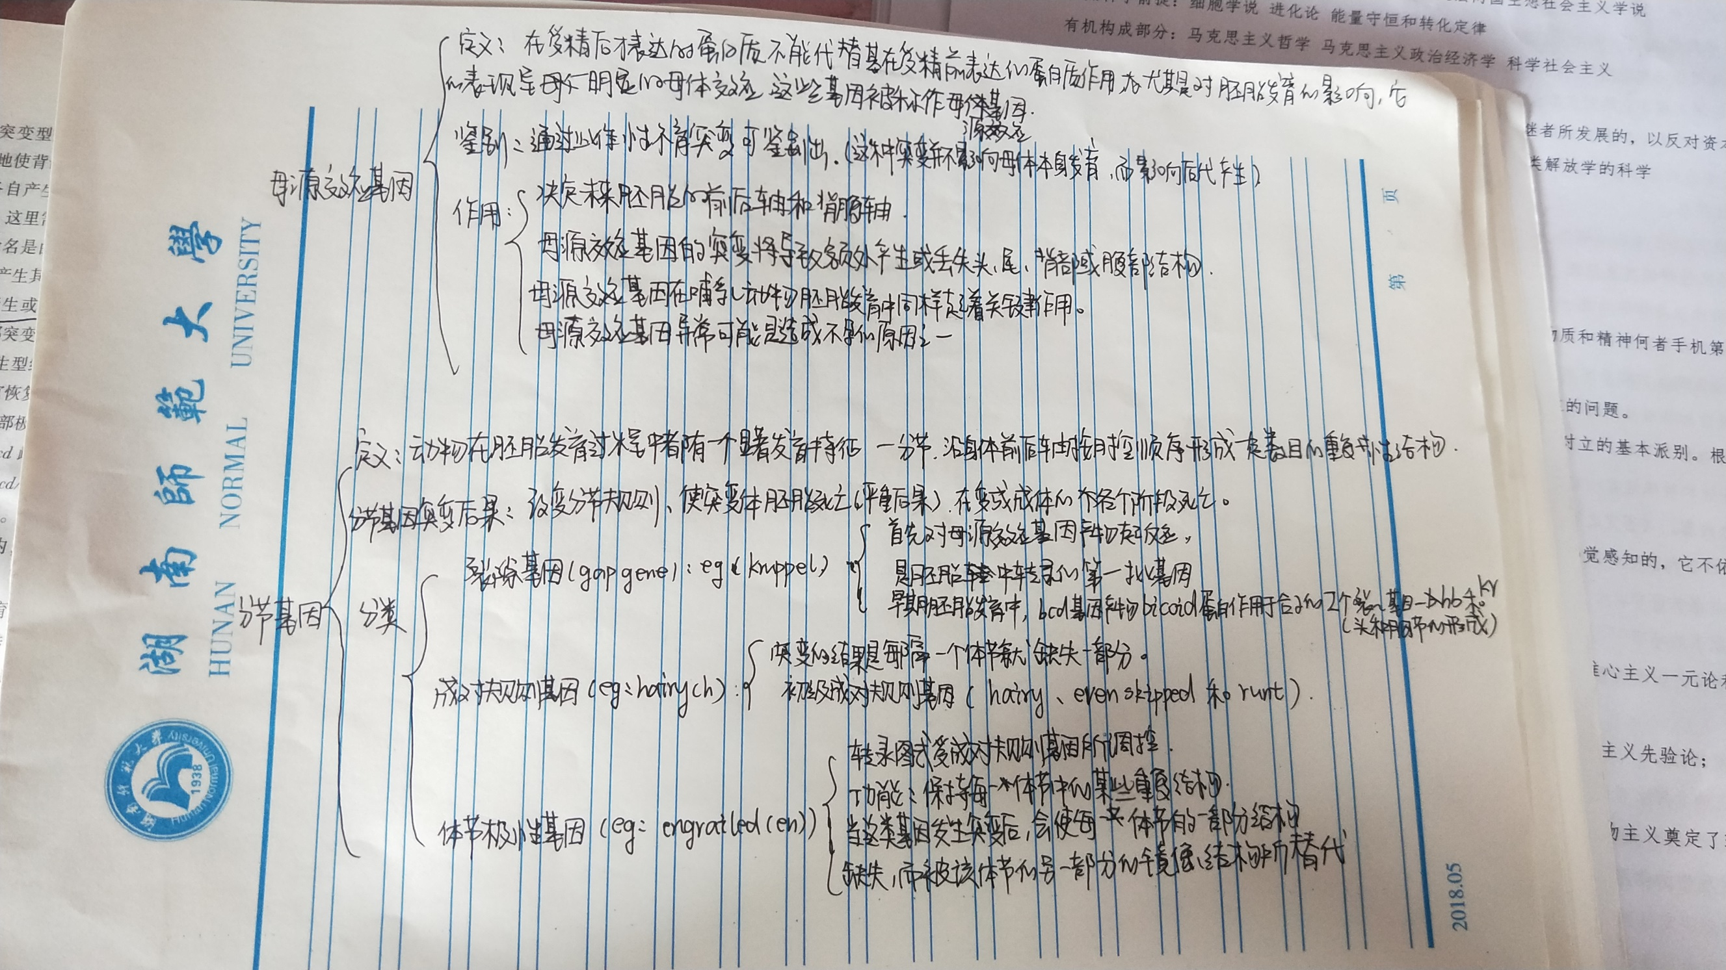

Slide 163
14.6发育遗传学的新兴模式生物——斑马鱼
模式生物斑马鱼的优势
体型小，饲养成本低，产卵量高，性成熟周期短
诱导易产生单倍体
体外受精，胚胎在母体外发育且通体透明
受精24h后主要组织器官原基形成
成功应用于化学诱变、基因插入，增加基因组文库来源
神经、心血管、视觉系统以及内脏器官发育机制与人相似
基因组测序及组装已完成

Slide 164


